Slide 1
ASOCIACION SEVILLANA DE AMIGOS DE LOS JARDINES Y EL PAISAJE.-VIAJE A LA TOSCANA
Villa Reale di Marlia
Octubre 2012
Selección de textos y fotografías por
José Elías Bonells

Slide 2
Villa Reale di Marlia
El Villa Reale di Marlia está situada en la aldea de Capannori , y es una de las villas más famosas alrededor de Lucca .
La villa fue llamada "Marly", en referencia a otro del mismo nombre en París en la época de Luis XIV .
Rodeada por un gran parque, es el resultado de las intervenciones de sus dieciséis propietarios.
Ya durante lombardo ( siglo IX ), hubo aquí una fortaleza habitada por el duque de Tuscia , y luego pasó a la familia de los abogados después de la Bonvisi desde 1517 hasta 1651 , después su aventura empresarial fracasó en 1629 , lo que requirió la venta de la mayoría de su propiedad familiar.

Slide 3
La villa fue comprada por el rico noble Olivieri Lucchese y el conde Bears Lelio, que rehízo el palacio y sobre todo se dio cuenta de un hermoso jardín barroco , que se ha conservado en muchas partes, también se transmiten de un grabado del Venturi.
Ellos también son responsables de la construcción de la "Clockhouse" para los departamentos y caracterizados en su fachada principal con un pórtico y loggia encima de la otra, con una elevación central donde se coloca el reloj, de la que toma su nombre.
El jardín, adornado con fuentes, ninfas, cuencas, estatuas y simetría geométrica precisa, se cerró definitivamente en un elegante parterre eliminado (hoy destruido), que era la mitad del actual césped en frente de la villa.

Slide 4
En 1806 la villa y el parque pasó a ser propiedad de Elisa Bonaparte Baciocchi , que obtuvo tras numerosas presiones sobre el conde Bears que no quiso vender, llegando a pagar 500.000 (tal vez hasta 700.000) francos en monedas de plata.
La reina de Etruria, que dio a la casa el nombre de "Real" por su presencia, fue a la vez comprado por el arzobispo Mensa la adyacente Villa del Obispo, que empezó a trabajar de inmediato en la reestructuración y fusión de las dos propiedades, alcanzando doble el césped en frente de la villa para llegar a un tamaño de al menos adaptado a otras cortes europeas que había visitado.
La renovación del parque entre 1811 y 1814 costó alrededor de medio millón de francos. El parque fue reconstruido en el estilo inglés , lo que hizo necesaria la demolición de la mayor parte de los muebles barrocos, especialmente en el área de la villa Vescovo..

Slide 5
Vennero ha plantado muchos nuevos arboles, trasplantados del parque real de Nápoles por un botánico especialmente enviado. Los bosques estaban habitados por ciervos , cabras y ovejas merinas .
Mientras tanto, el palacio de los Osos de estilo renacentista neoclásico , levantado en un plan y habitado por un corte pequeña pero espléndida del soberano.
Coordinaron el trabajo los arquitectos Giovanni Lazzarini y Bienaimé Pierre-Theodore responsable de la reconstrucción de la fachada (con marcos de estilo neoclásico en lugar de sillares ) y la adición del porche con terraza en la parte trasera. Los interiores se han cambiado en ese tiempo, dirigido por Théodore Bienaimé con la intervención de los pintores franceses e italianos y yeseros, incluyendo Tofanelli Stefano , autor del fresco de la Danza de las Horas en el gran salón de baile en la planta baja.

Slide 6
Importantes invitados fueron invitados a animar la vida cortesana en la villa, como Niccolò Paganini , quien realizó varias visitas a Elisa. Metternich elogió las comodidades y el refinamiento del jardín. Entre las obras de teatro aquí eran el primero la Fedra de Racine . Tras la fusión del Ducado de Lucca con el Gran Ducado de Toscana, Elisa, la gran duquesa se trasladó a Florencia, pero pronto optó por regresar a Lucca.
Tras la caída de Napoleón, Elisa se vio obligada a huir en el noveno mes de su embarazo ,tras la expulsión de las tropas británicas de Lord William Bentick , quien dijo de forma contundente de que la corona británica no lo reconocía como soberano de todos.
Elisa dio a luz a una posada y se fue a Viena , donde también fue encarcelada. Murió olvidada en Trieste en 1820 , sólo con cuarenta y dos años.

Slide 7
La villa, y los proyectos interrumpidos de recuperar el parque, le correspondieron a la nueva soberana María Luisa , la villa se vio enriquecida por el arquitecto Lorenzo Nottolini con un Kaffeehaus y el Observatorio de Lucca , que es un observatorio astronómico, que quedó inconcluso.
Desde 1928 la villa pertenece a la familia Pecci-Blunt, que se hizo cargo de su mantenimiento y restauración.
El diseño de la hermana de Napoleón preveía la ampliación del parque con la compra de una serie de propiedades circundantes, pero fue hecho sólo en parte, se creó en ese momento una nueva entrada impresionante con un patio y dos semicirculares edificios de guardia en el estilo de Palladio, uno de ellos se utiliza como vivienda del portero. Cara de un patio semicircular decorado con jarrones de mármol blanco de estilo neoclásico, mientras que el acceso al parque en sí está en una posición asimétrica a la derecha.

Slide 8
Frente de la villa hay un gran parque que permite una visión sin obstáculos vista de largo.
El siglo decimoséptimo se reconoce por la presencia de un árbol de hoja perenne e incluye el teatro verde, el limón y el jardín trasero de la casa, un teatro de agua que se extiende alrededor de una gran fuente semicircular decorada con piedras, chorros de agua, cascadas , las estatuas de los dioses (Júpiter, Saturno, Adonis, y Pomona), que enmascara de descarga de agua, jarrones de flores y rematado por unos setos altos de cobertura.
Hay dos ejes paralelos al eje principal de la villa, uno de los cuales es un largo camino de entrada que conduce a la casa del reloj, el otro se extiende desde el jardín de los limones, que consta de dos partes: uno con cuatro parterres rectangulares con un estanque de peces de gran tamaño (20x10 m.).

Slide 9
Este está rodeado por una balaustrada que termina con un magnífico pórtico en toba y piedra lisa en un nicho, el grupo de Leda y el Cisne.
Frente al Exedra, a orillas de los peces, difundir las esculturas del siglo XVI de los gigantes que representan a la ' Arno y el Serchio , que arrojaron agua.
Otro eje, perpendicular a la primera, comprende vestíbulo y teatro al aire libre .
El teatro, construido en 1652 , tiene una profundidad de 24 metros, y se compone de las coberturas de tipo de interés que rodean los asientos de piedra dispuestos en semicírculo.
Los demás asientos para los espectadores están situados en las cajas con ventanas cortadas en el nicho semicircular cobertura.

Slide 10
La línea divisoria entre la escena pública toma la forma de una cortina verde y una secuencia de arbustos esféricos que imitan las luces.
El espacio escénico tiene una serie de escenas, 5,50 m de altura, ligeramente inclinada desde el siglo XVIII estatuas en terracota que representan máscaras de la commedia dell'arte italiana: Pulcinella , Colombina , Pantalone
En el centro, entre el escenario y la orquesta dos topiarios representan el podio para el conductor y la concha del apuntador.
Aquí actuó Paganini , invitado en varias ocasiones por Elisa, aconsejada por su director musical.
Mientras que la parte superior del jardín se ha mantenido prácticamente sin cambios en comparación con el proyecto del siglo XVII, el más bajo fue muy alterado por la adición, por Elisa Baciocchi, el jardín de baja de la villa, "el obispo" y otras tierras que les permitió ampliar y casi duplicar el gran jardín delantero

Slide 11
El nuevo acuerdo fue presentado con una estructura organizada de acuerdo a los grupos de árboles con prados asimétricos y suave pendiente con el sabor romántico de vistas naturales del típico jardín Inglés .
En la parte inferior de los jardines amurallados de la residencia del anciano obispo, se creó un lago rodeado de bosques habitados por ciervos , cabras , ovejas merino y cruzado por arroyos y avenidas a la sombra de las especies de árboles como hayas , pinos , robles , tilos , plátanos , ginkgo biloba , arces , castaños de Indias . Cierra con un estanque en el eje de perspectiva con la villa, con juegos de agua y un restaurante en la terraza decorada con tres estatuas.
Los elementos que se conservan del siglo XVII son la iglesia y el ninfeo, cueva de Pan, se compone de dos partes, de las cuales una plaza abierta, la circular cerrada adornada con piedras para crear una cueva natural.

Slide 12
El ninfeo fue conectado por dos tramos de escaleras hasta el jardín de flores en el estilo Art Deco (el "patio español"), diseñado por J. Greber en torno a 1920 .
Este de forma rectangular, está diseñado de acuerdo con los principios de la jardín islámico (inspirado en la ' Alhambra ) y se caracteriza por una gran fuente con canales y los céspedes. Junto a la casa del Obispo hay un pequeño jardín en dos niveles, el inferior está compuesta de camas rectangulares bordeadas por setos de boj , encerrados en dos lados por el muro de la terraza superior de la casa, decorada con nichos que contienen estatuas.
Después de la adquisición de la propiedad por Pecci-Blunt, el patrimonio natural del parque original fue reconstruido fielmente.

Slide 13
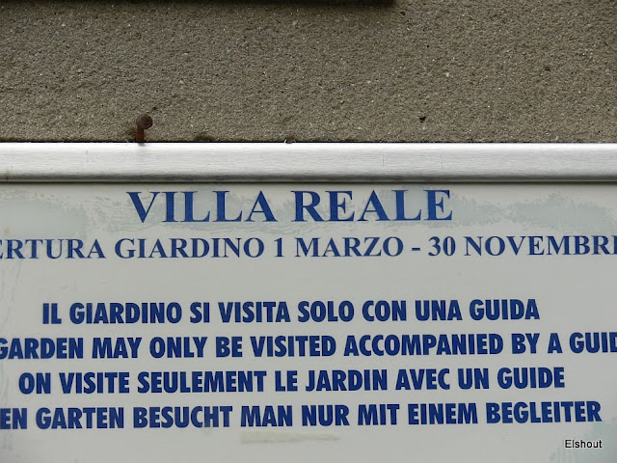

Slide 14
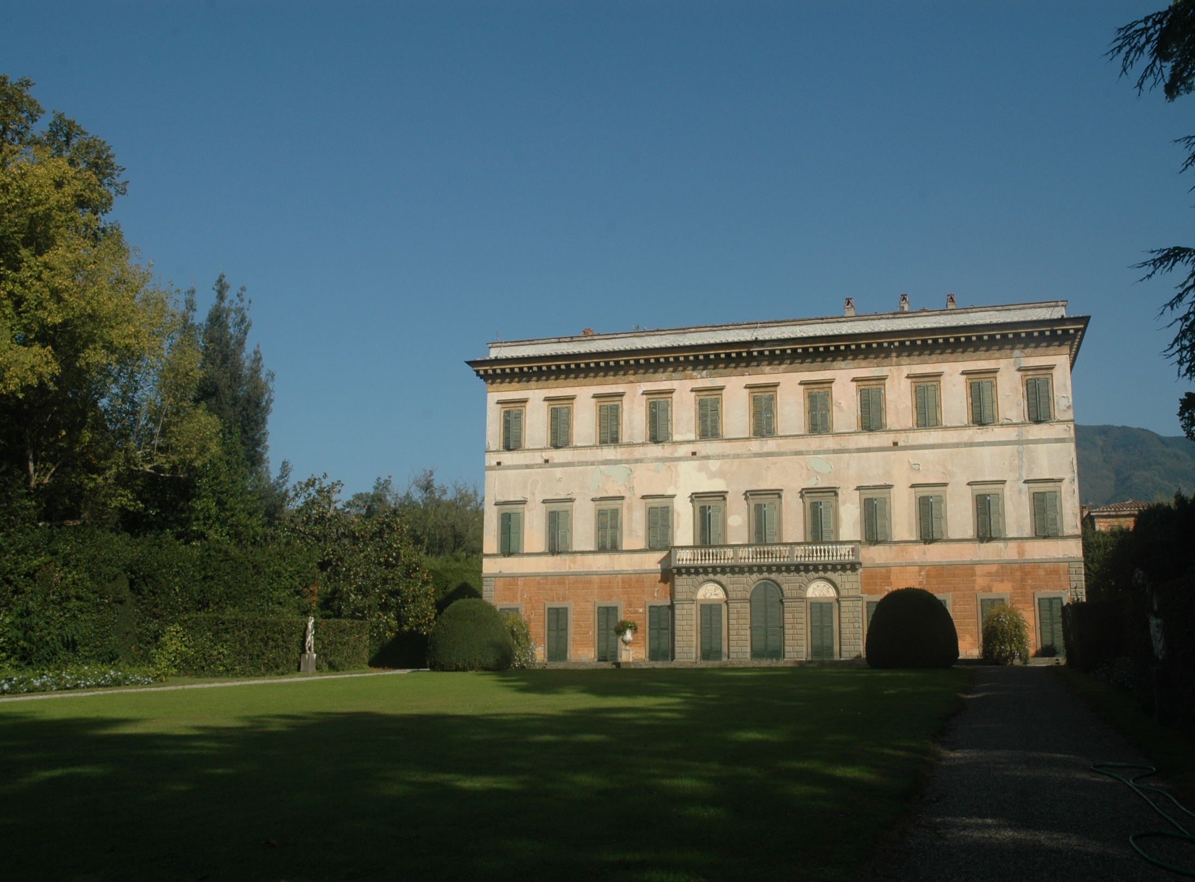
Notes:
Villa di Marlia

Slide 15
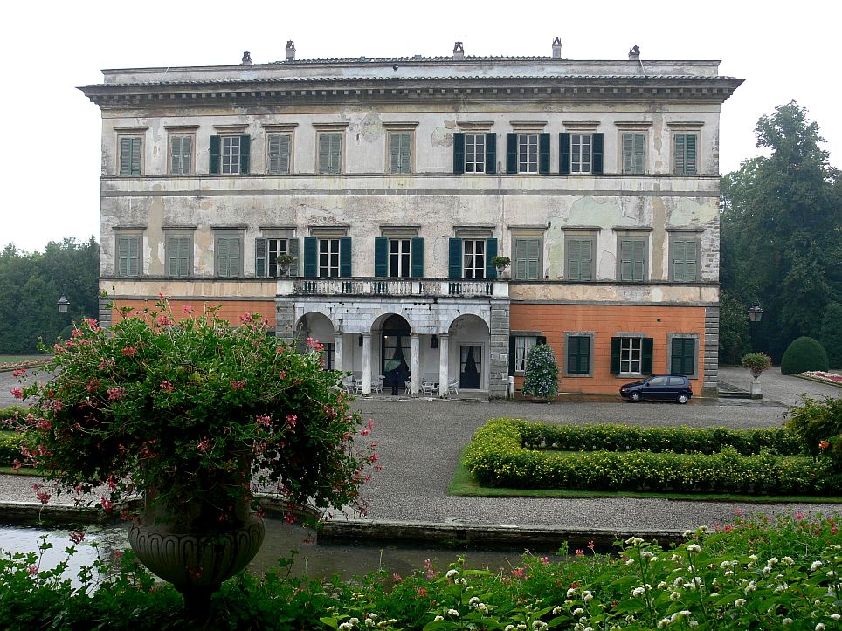
Notes:
Villa Reale di Marlia

Slide 16
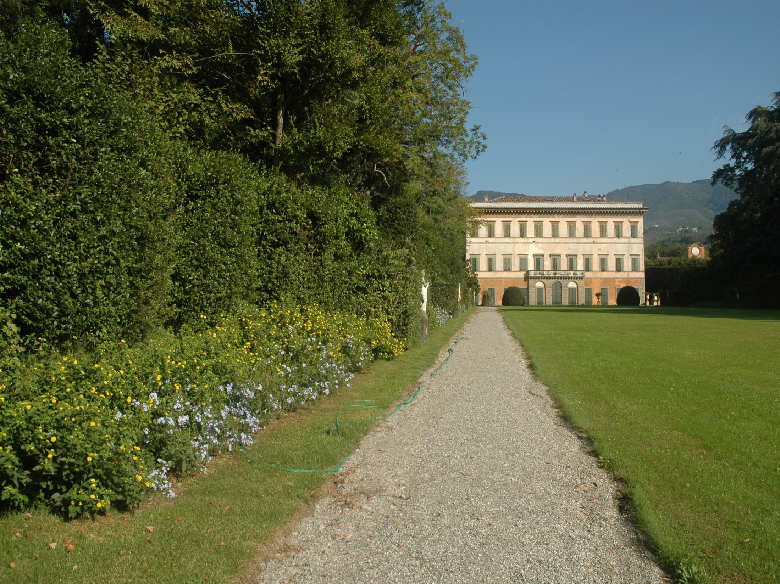
Notes:
Arriate de Lantana camara var. crocea-Lantana amarilla y Plumbago auriculata.-Celestina

Slide 17
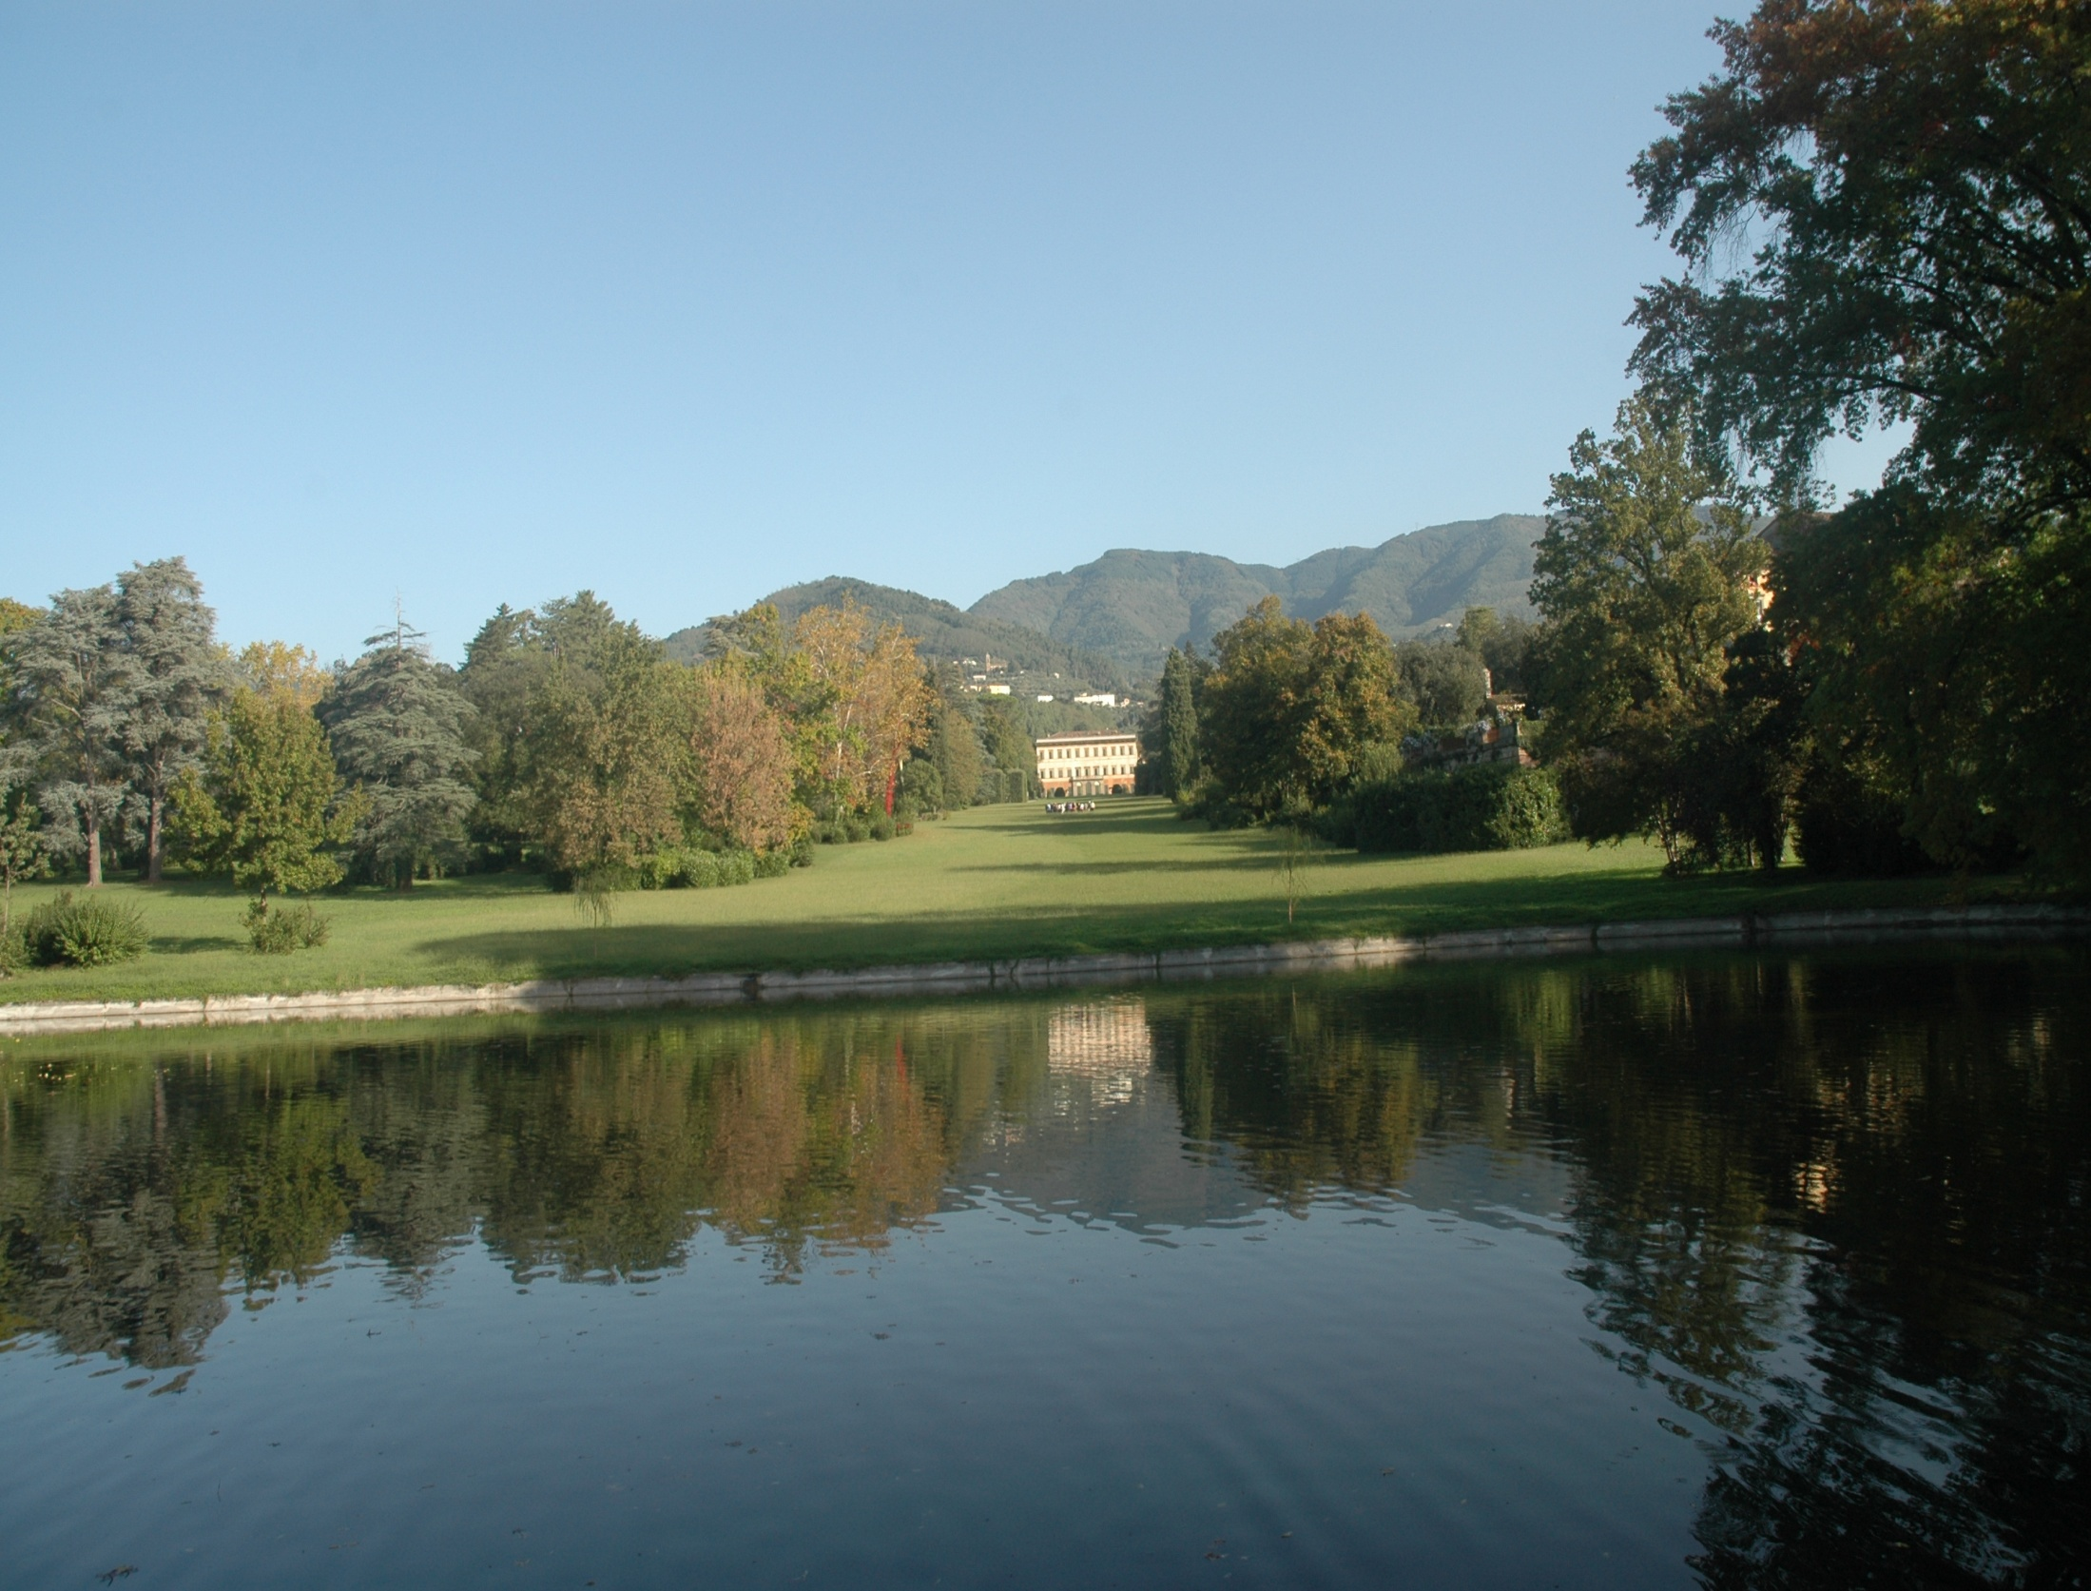
Notes:
Villa Reale di Marlia

Slide 18
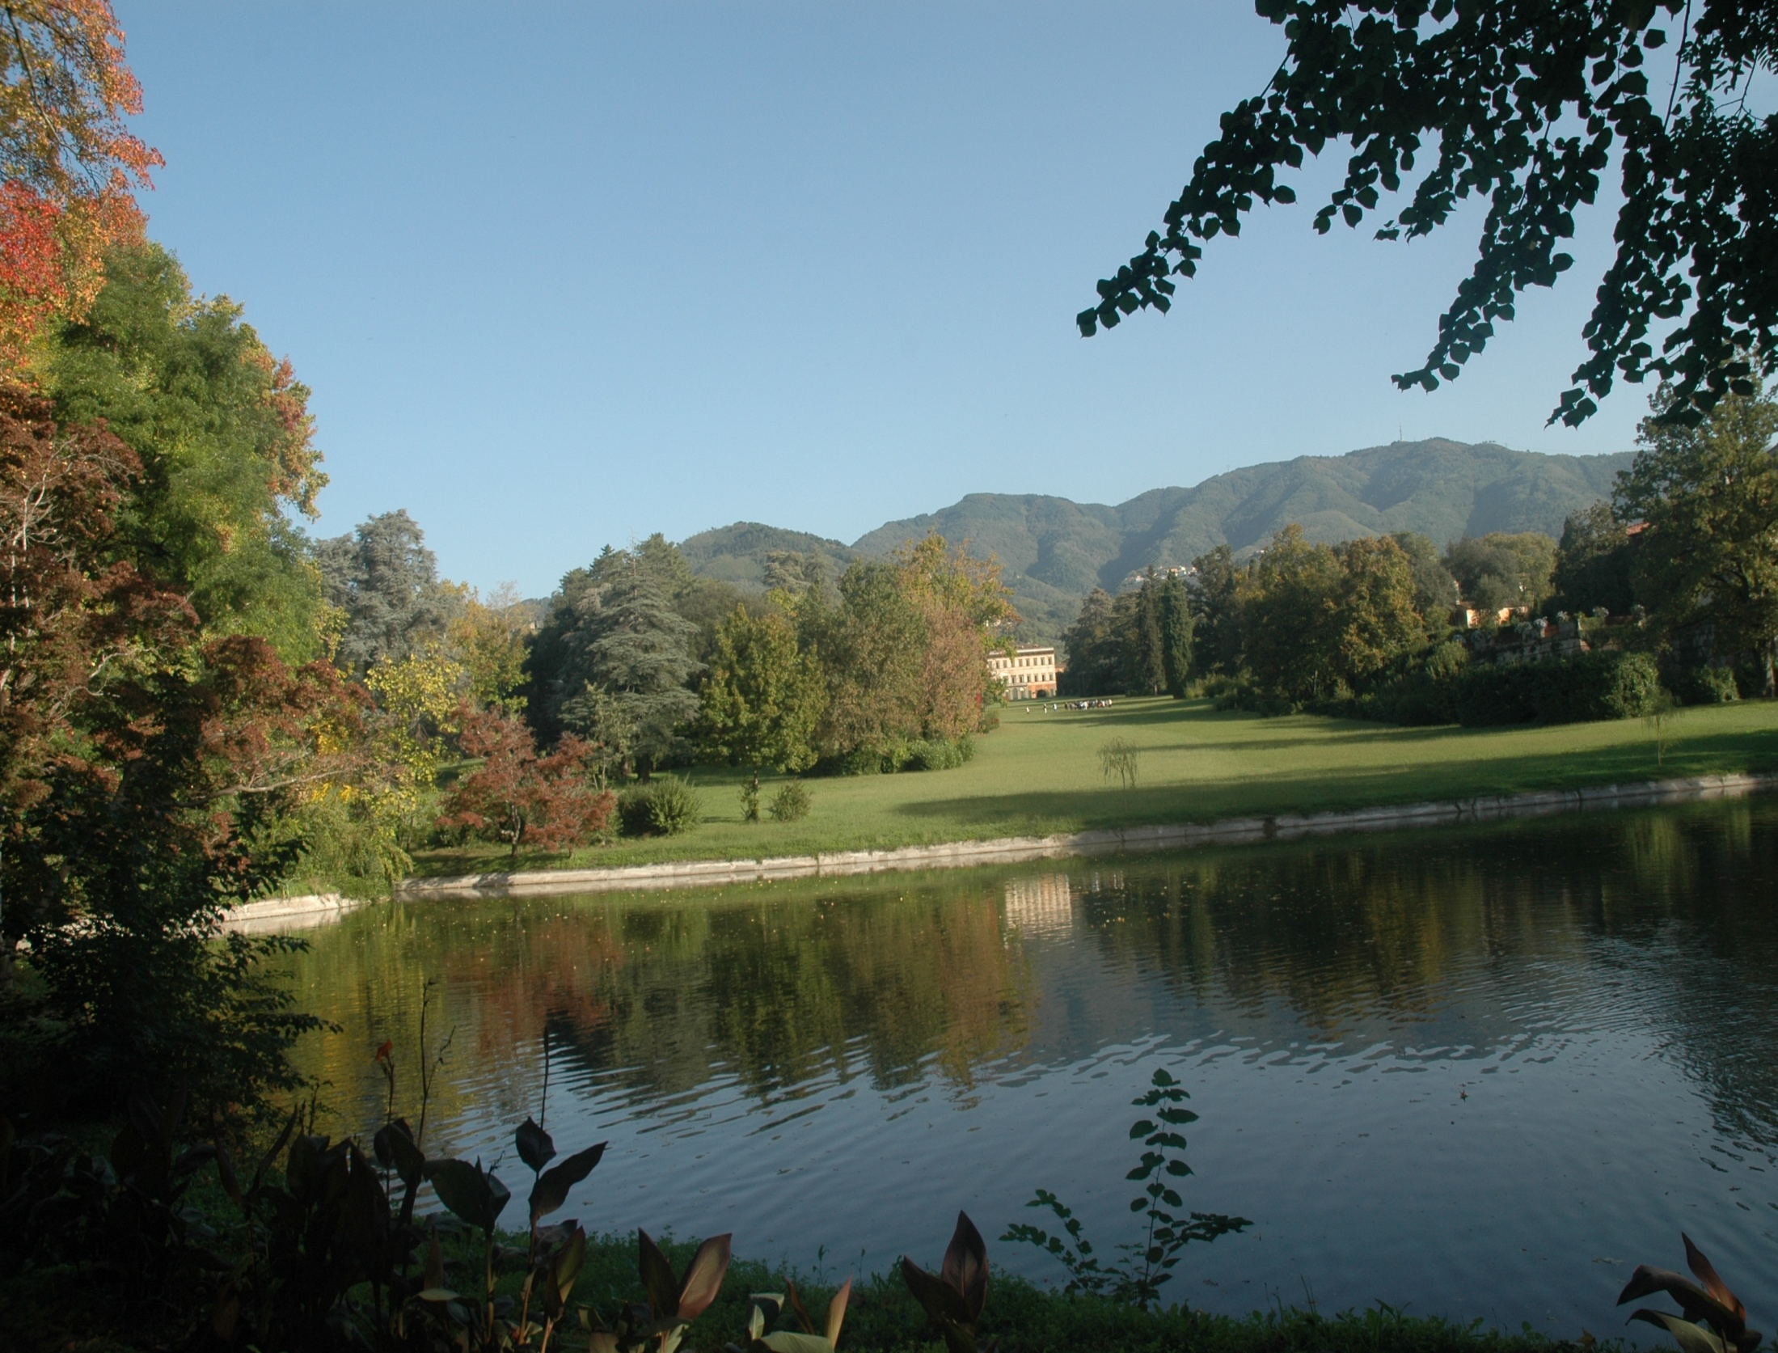
Notes:
Villa Reale di Marlia

Slide 19
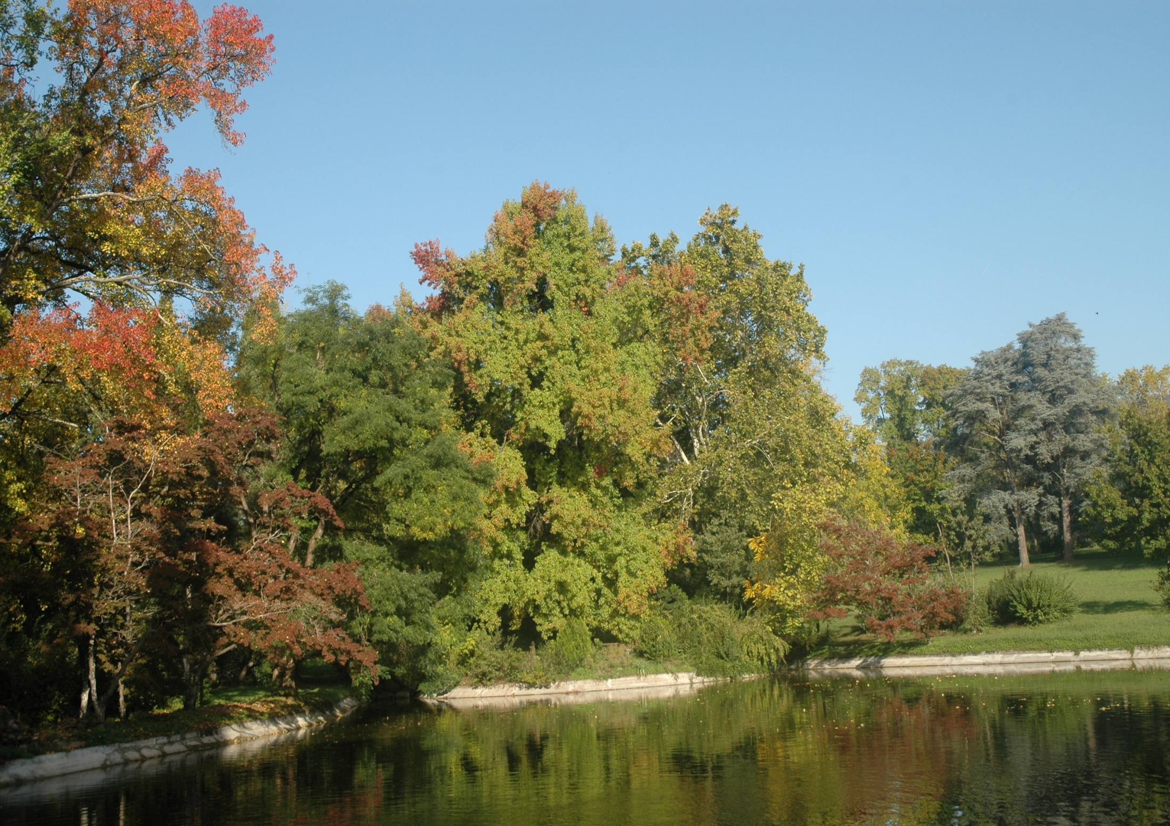
Notes:
Liriodendron tulipifera.-Árbol de las Tulipas

Slide 20
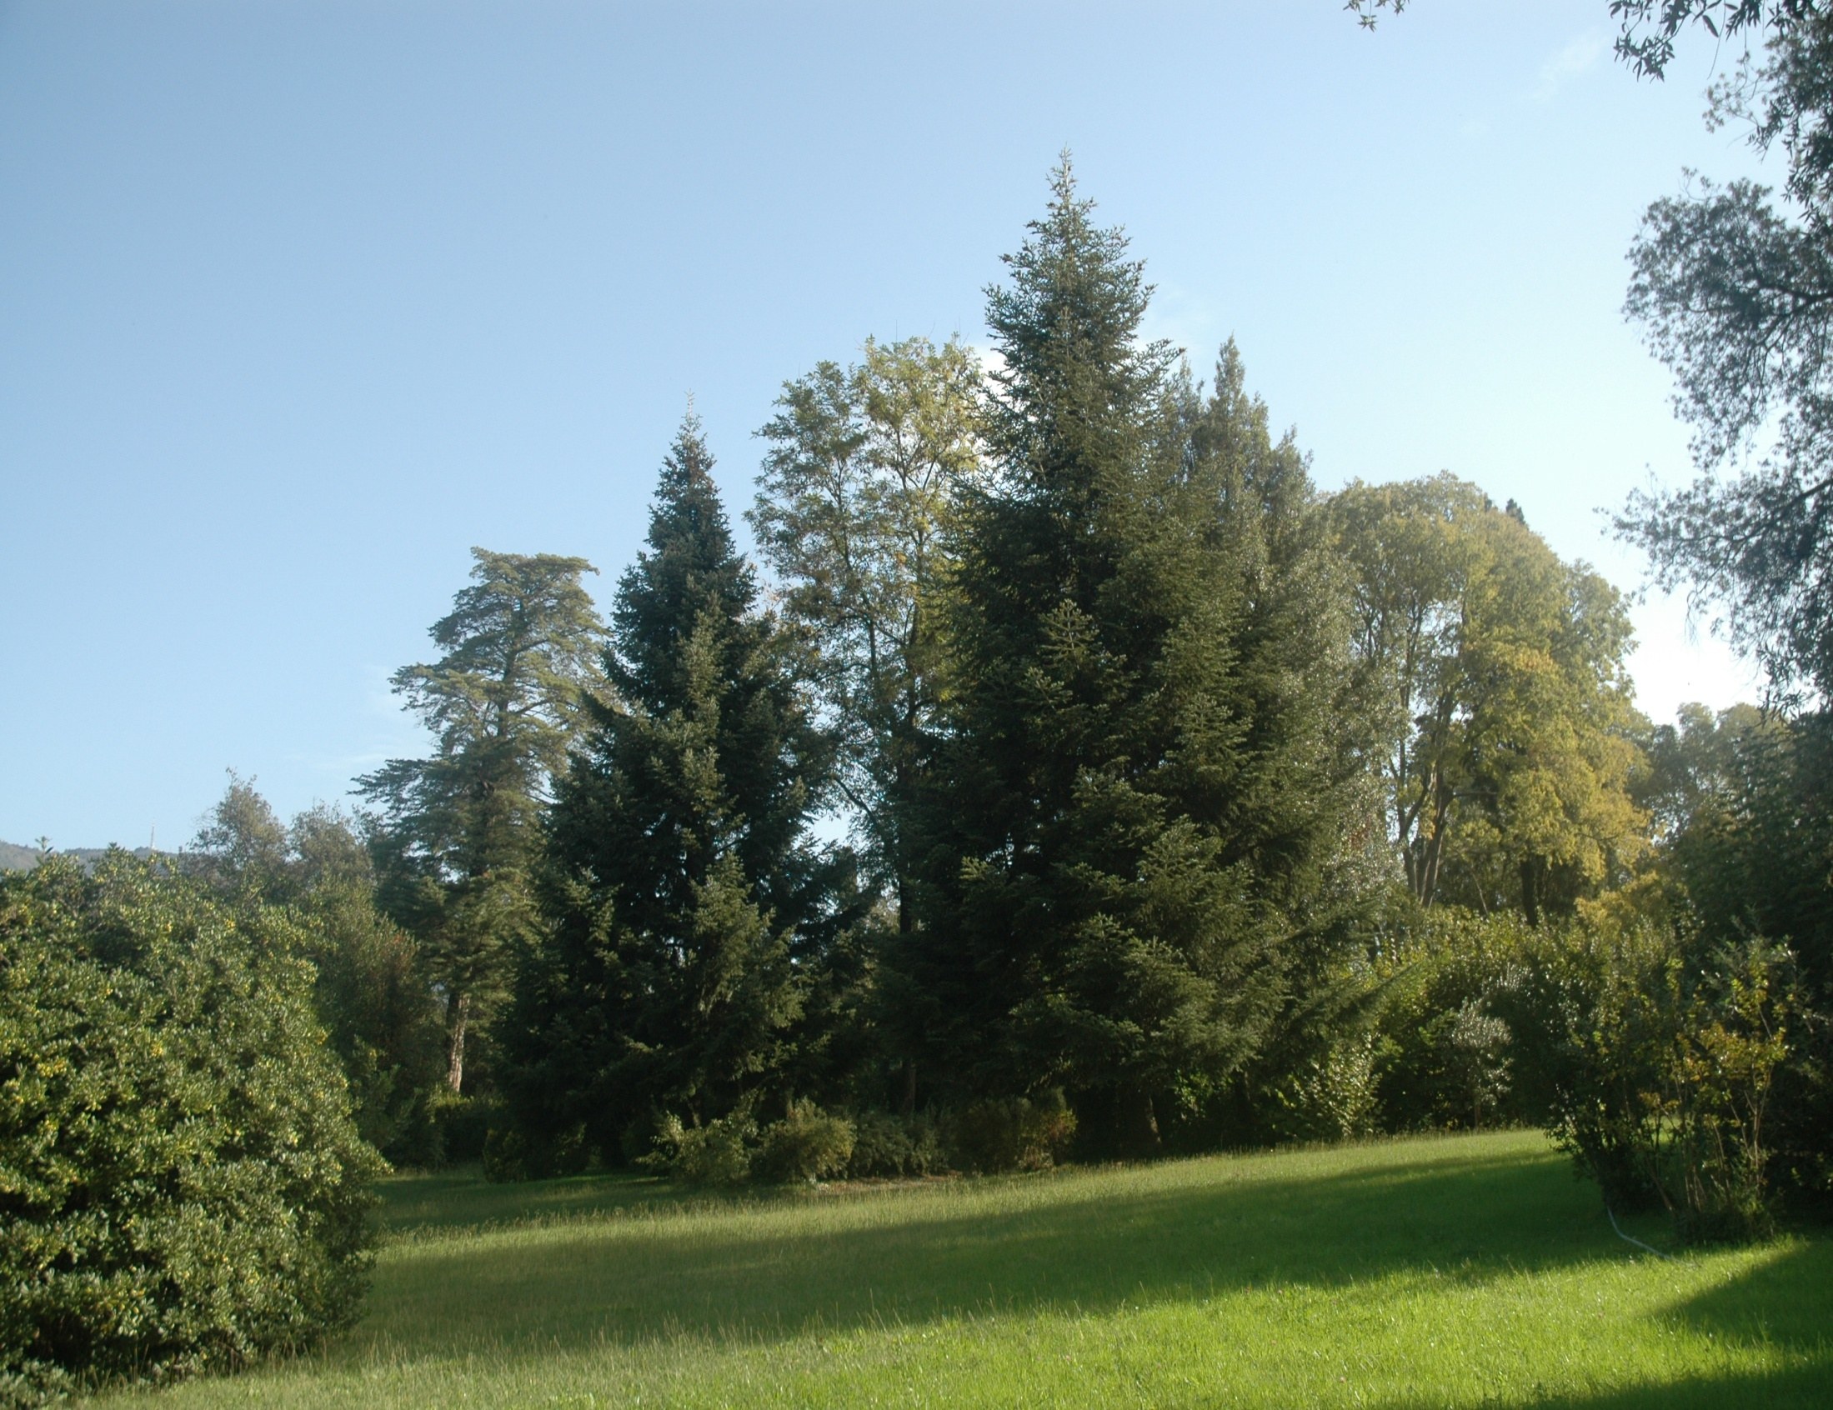

Slide 21
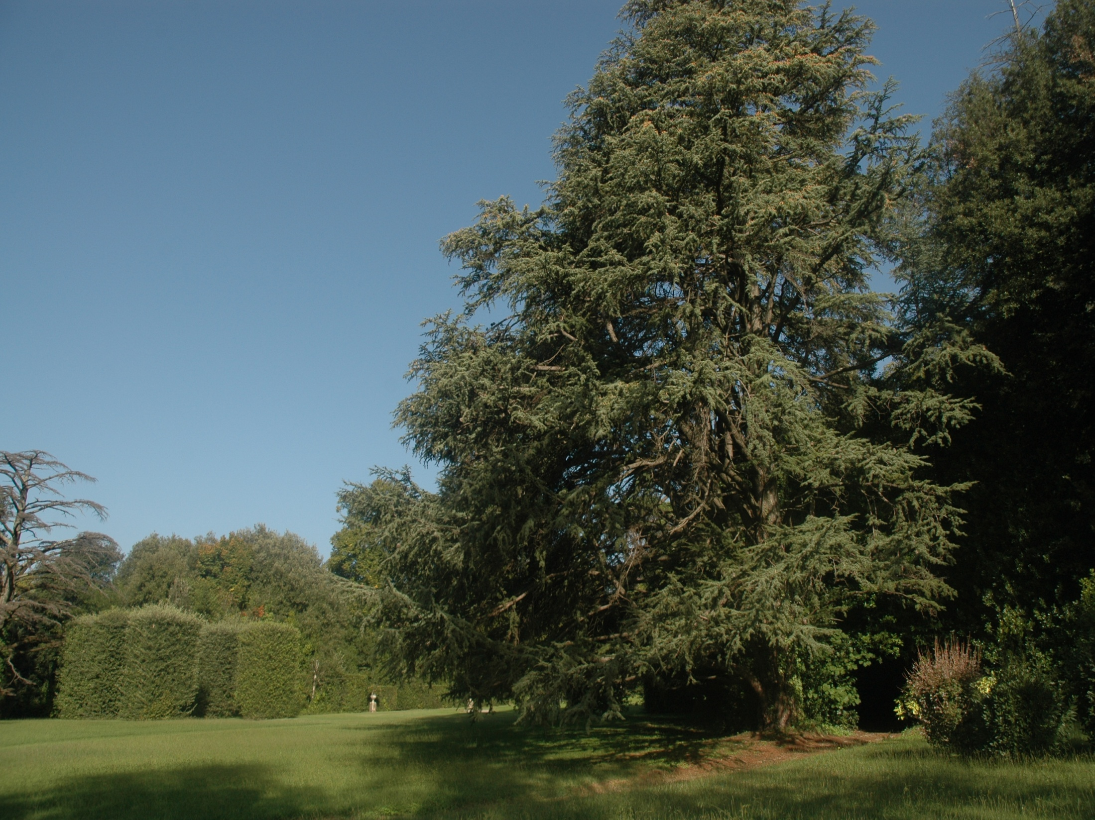
Notes:
Cedrus atlantica var.glauca y Quercus spec.recortadas en cilindro

Slide 22
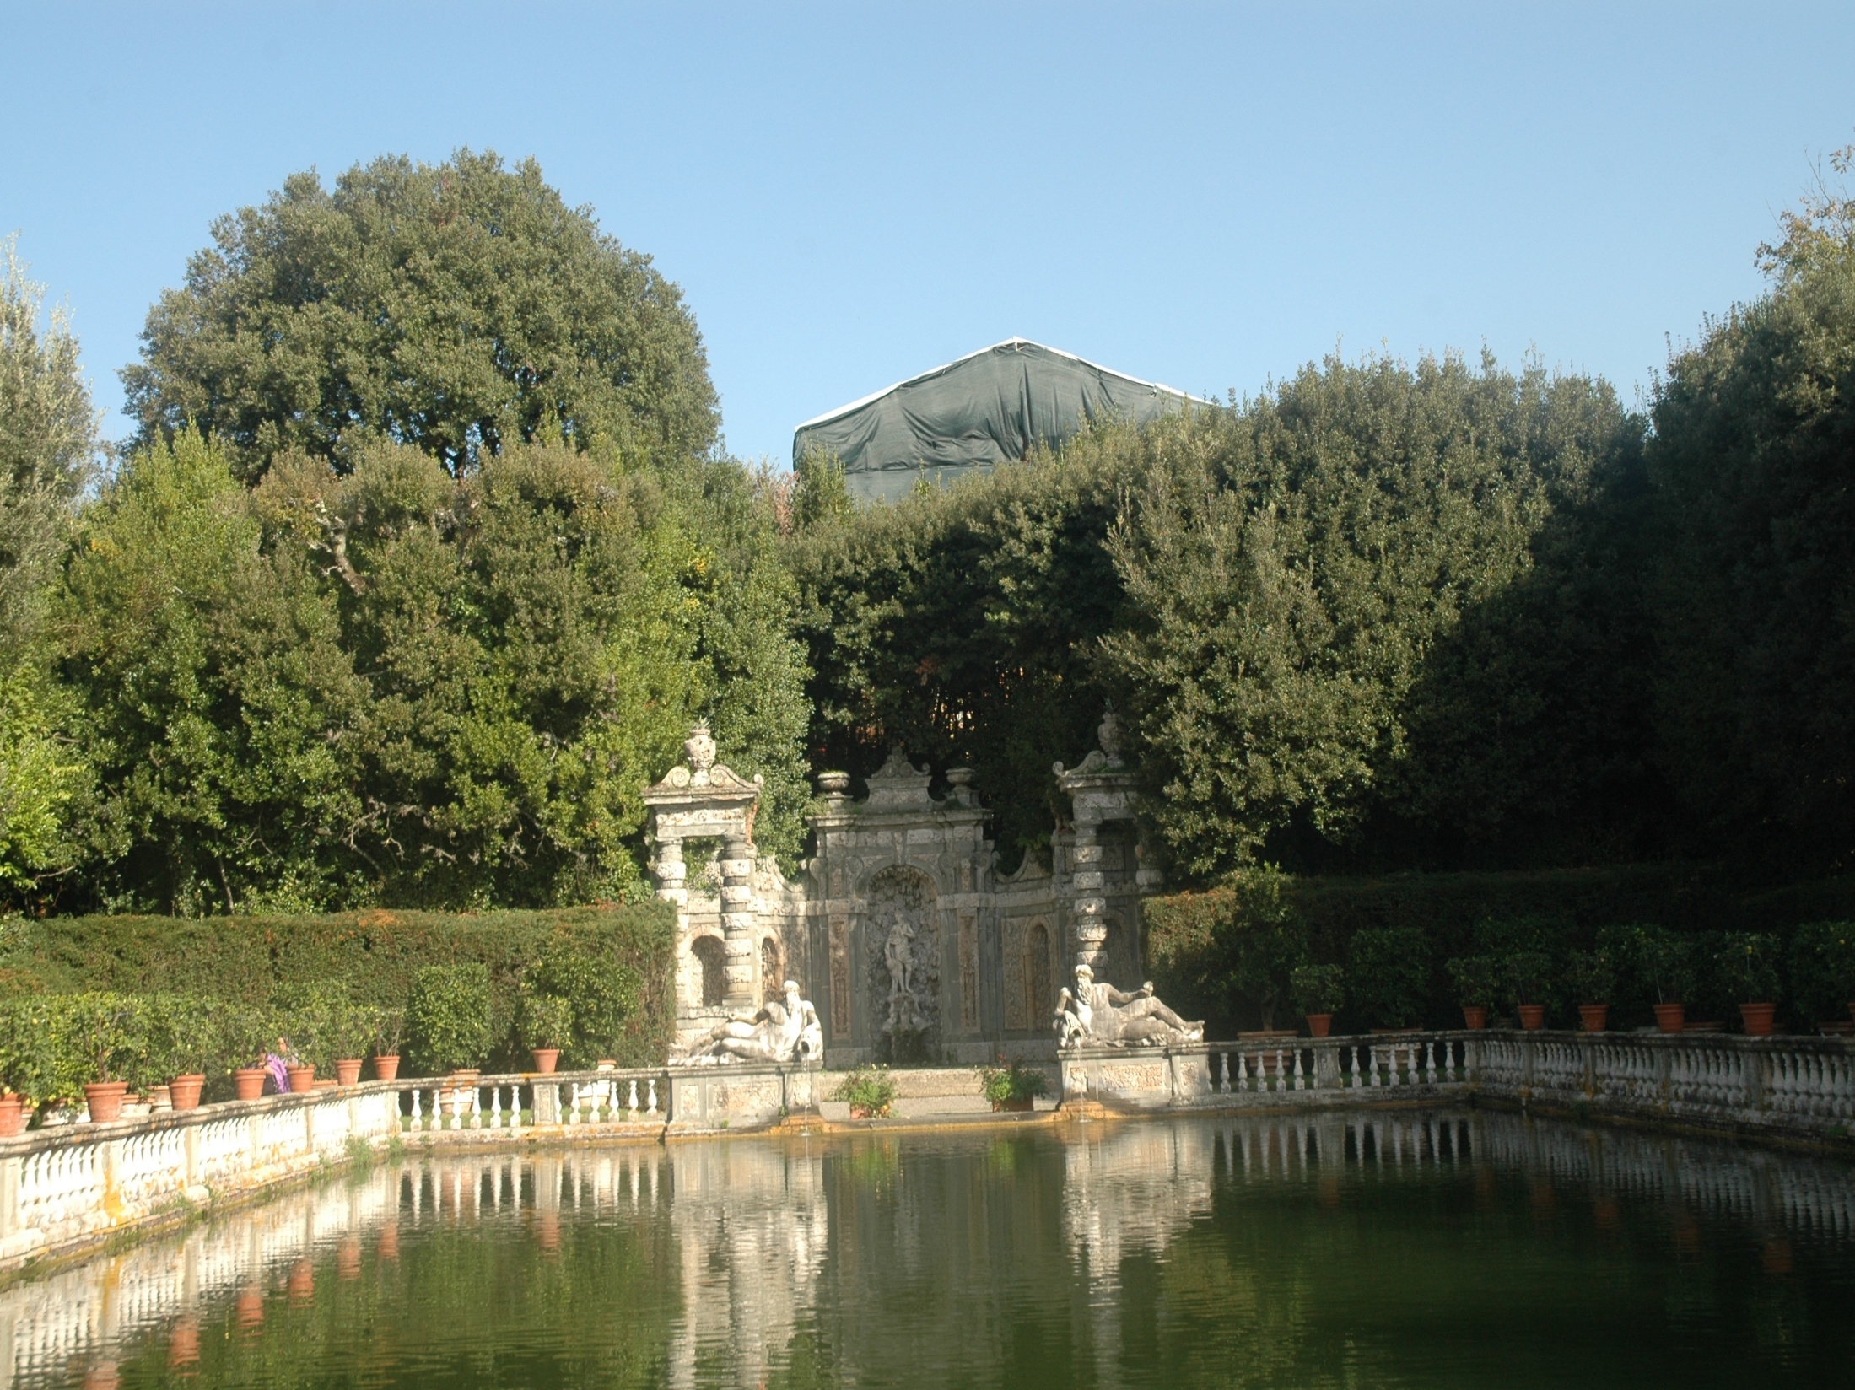
Notes:
Estanque

Slide 23
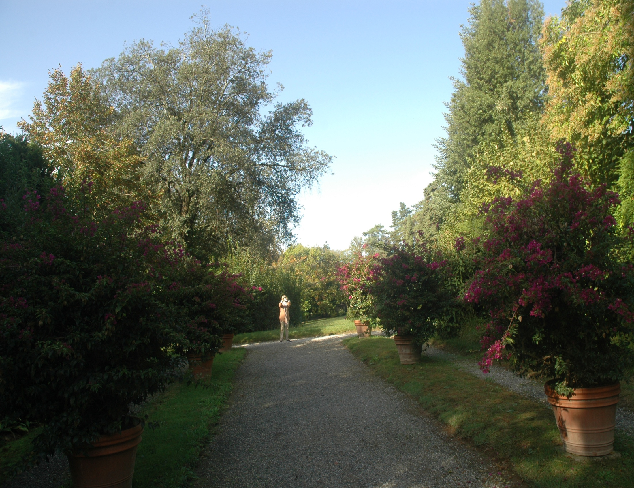
Notes:
Bouganvilea glabra en macetones de terracota

Slide 24
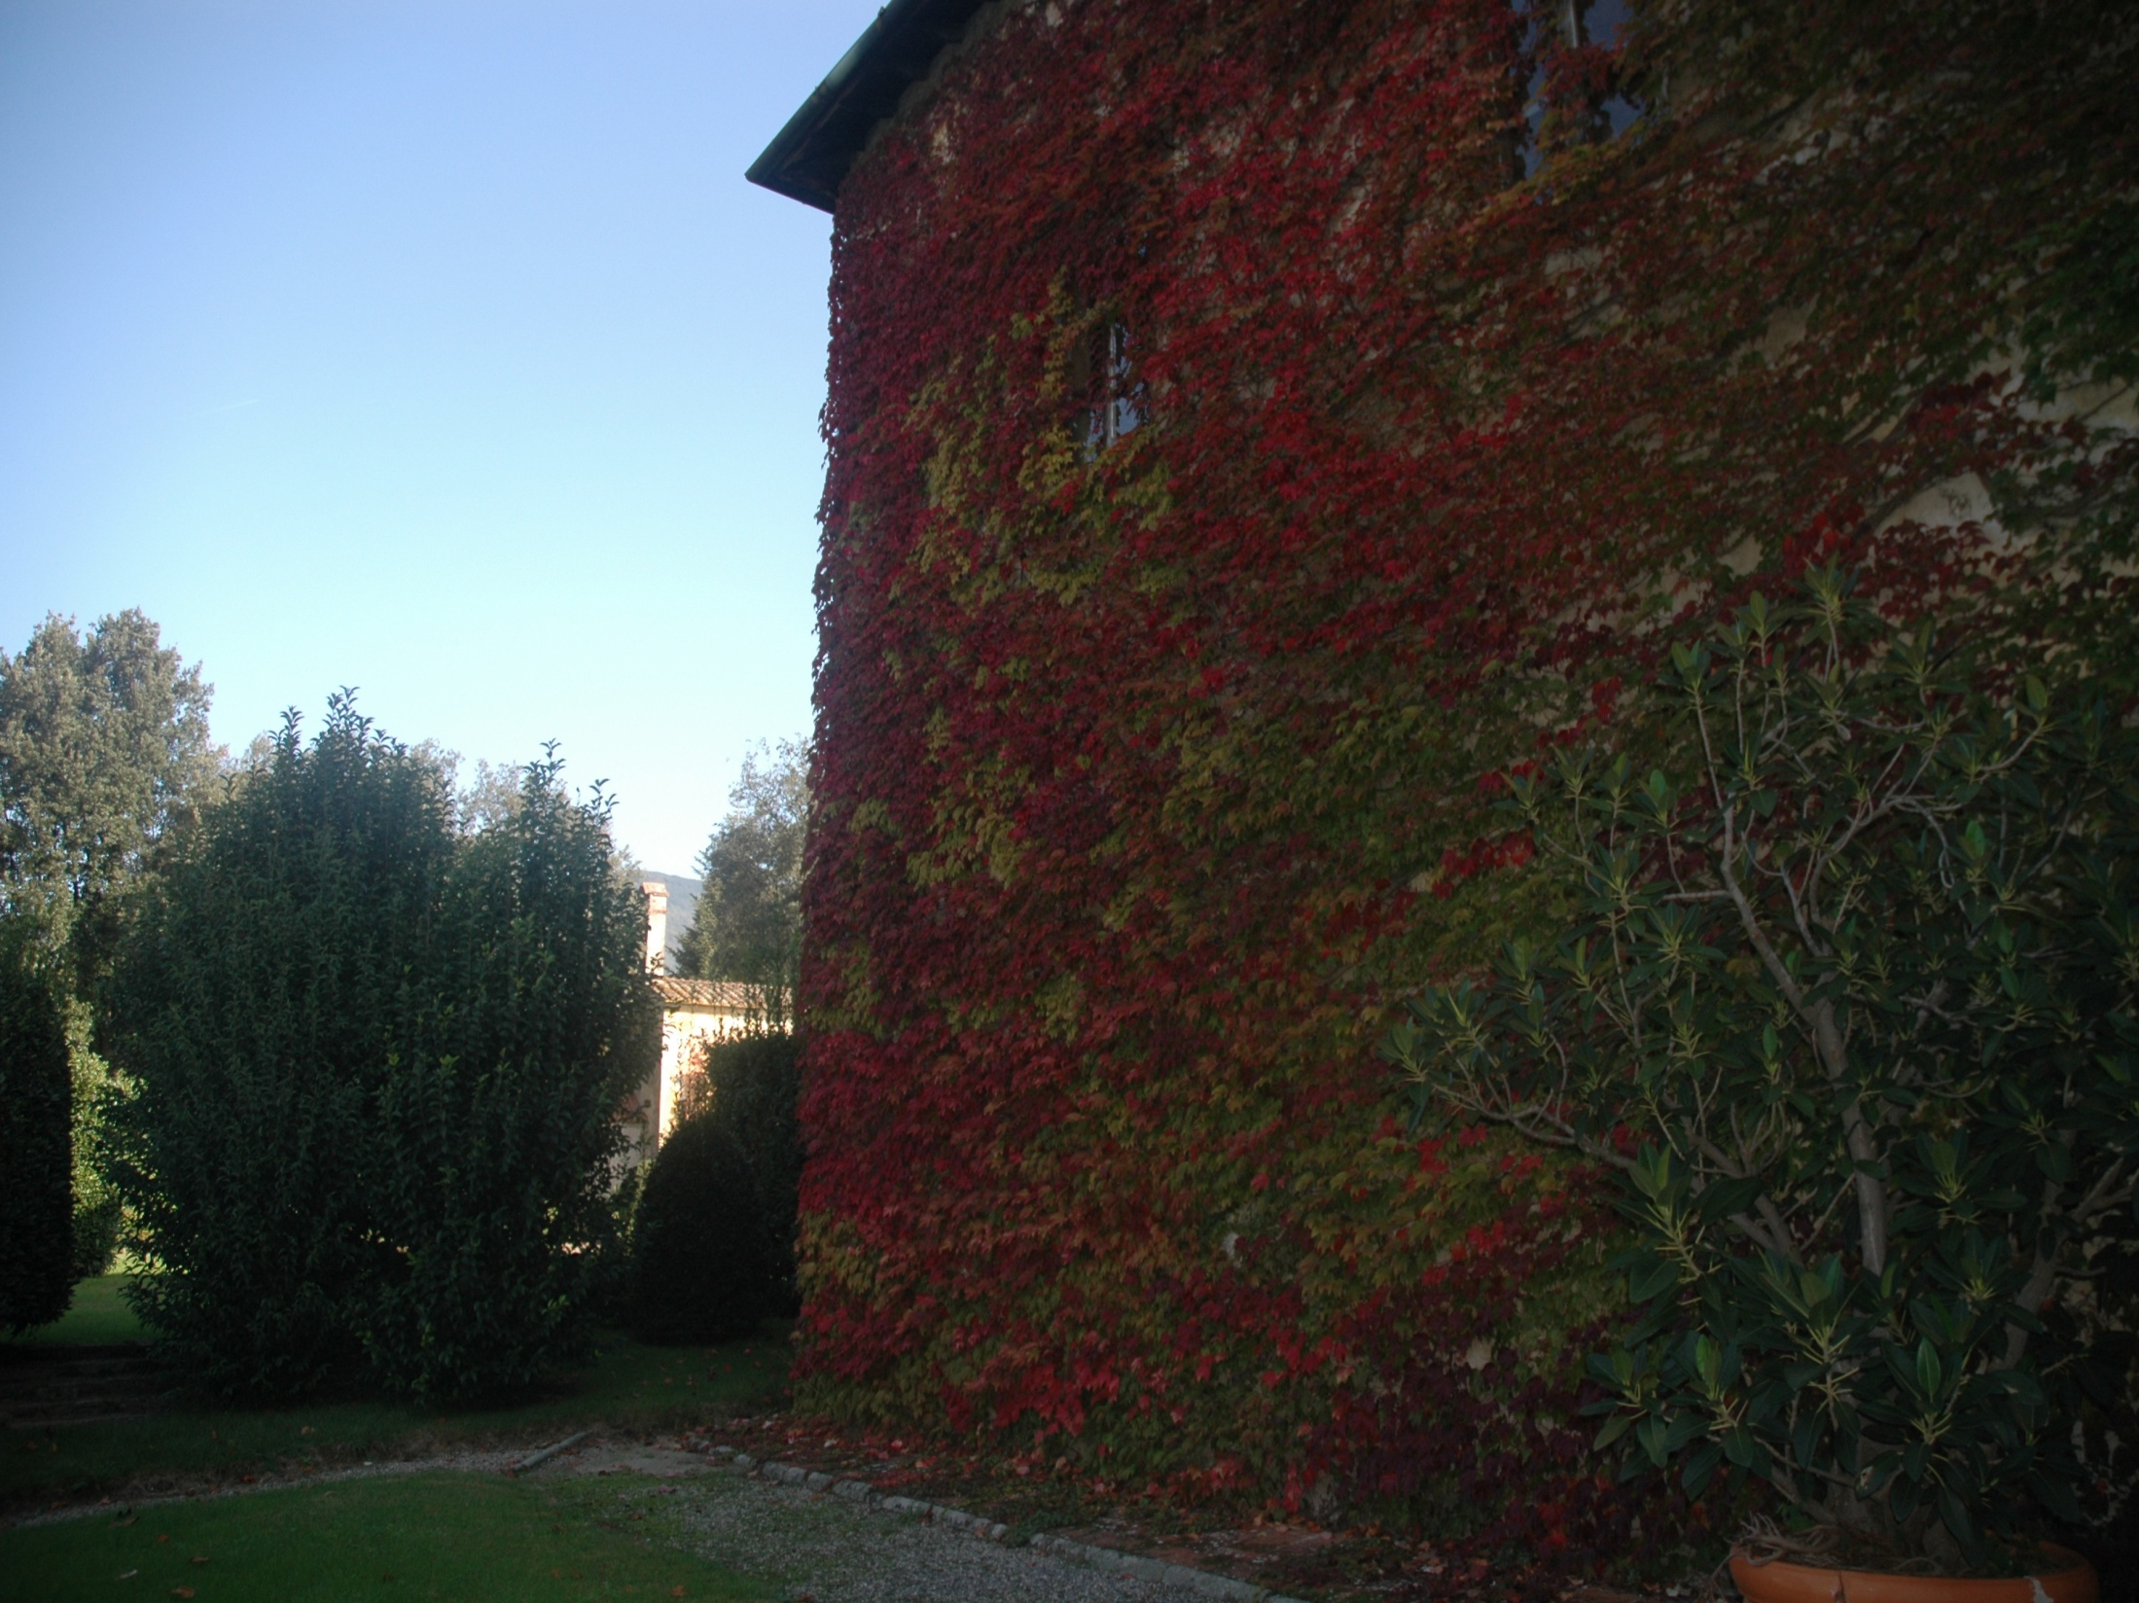
Notes:
Partenocissus tricuspidata Veitchi.-Parra virgen o Ampelopsis

Slide 25
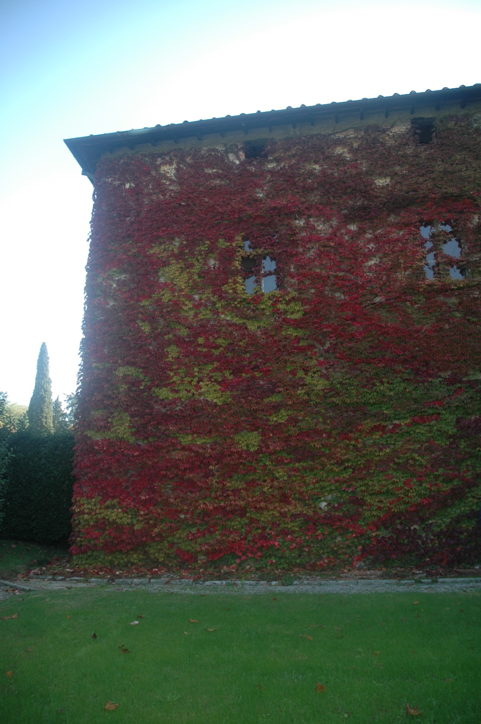
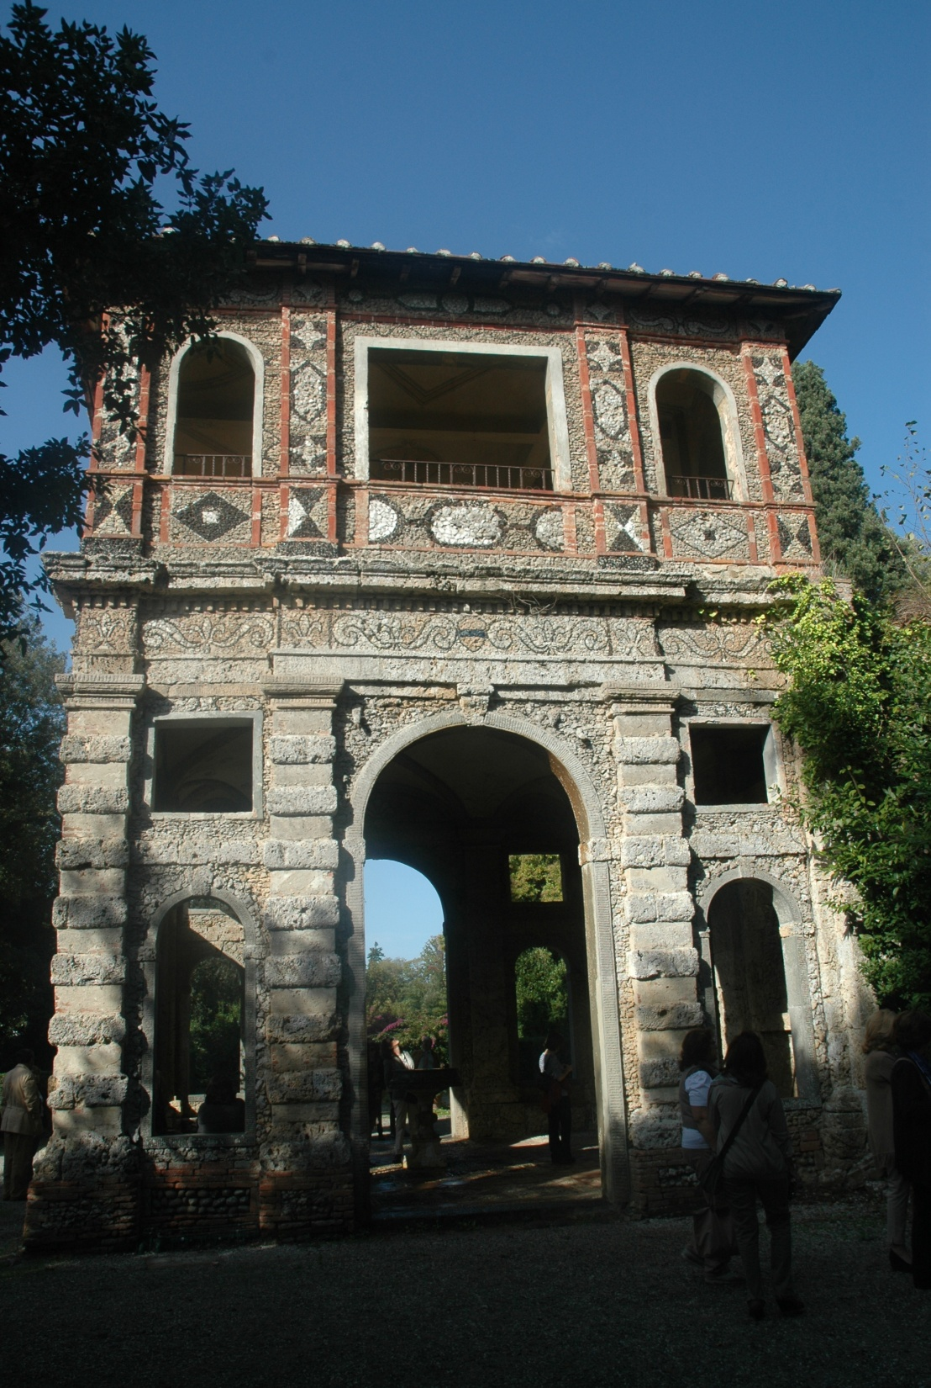
Notes:
Muro con Partenocissus veitchi.-Parra virgen

Slide 26
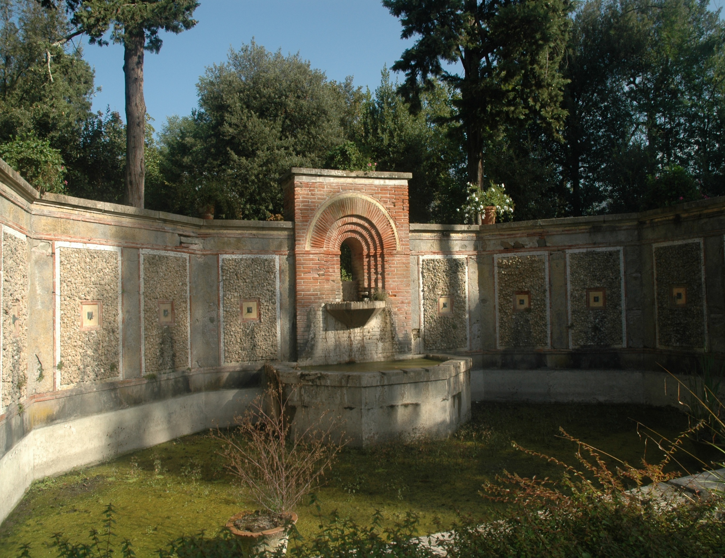
Notes:
Jardín español-?

Slide 27
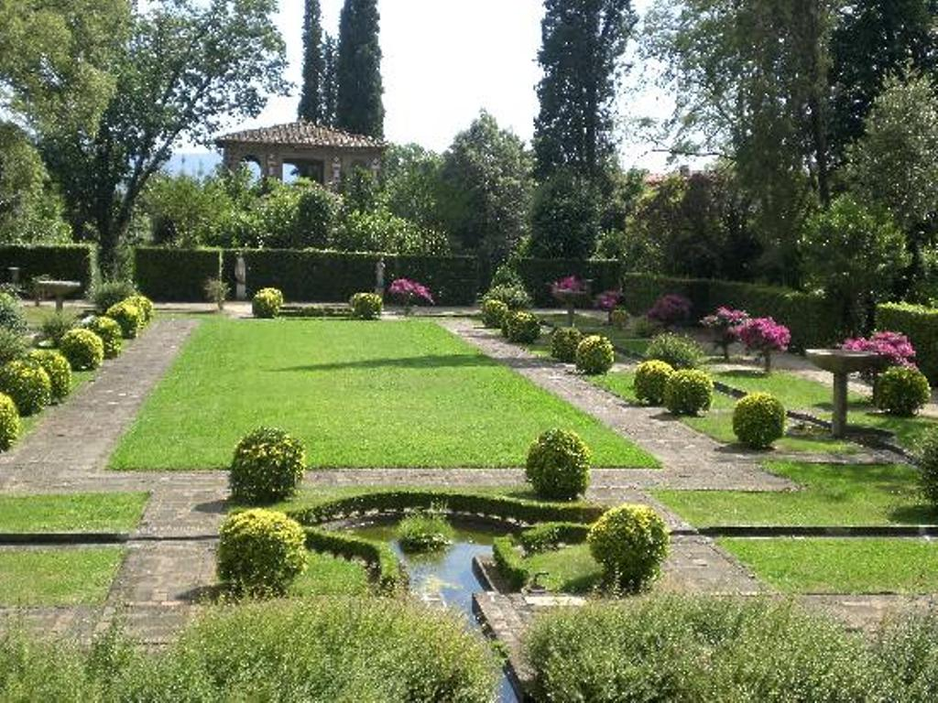
Notes:
Villa Reale di Marlia

Slide 28
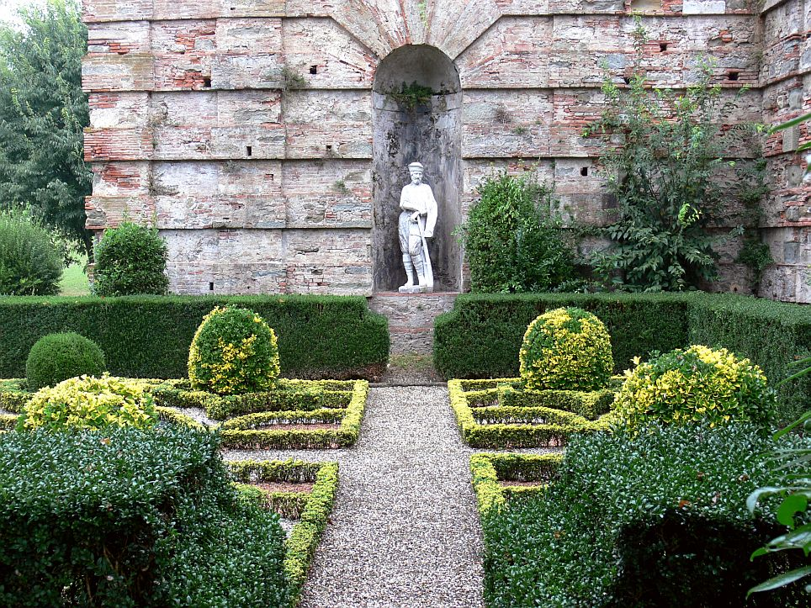
Notes:
Evonymus pulchellus en setos bajos en Villa Reale di Marlia

Slide 29
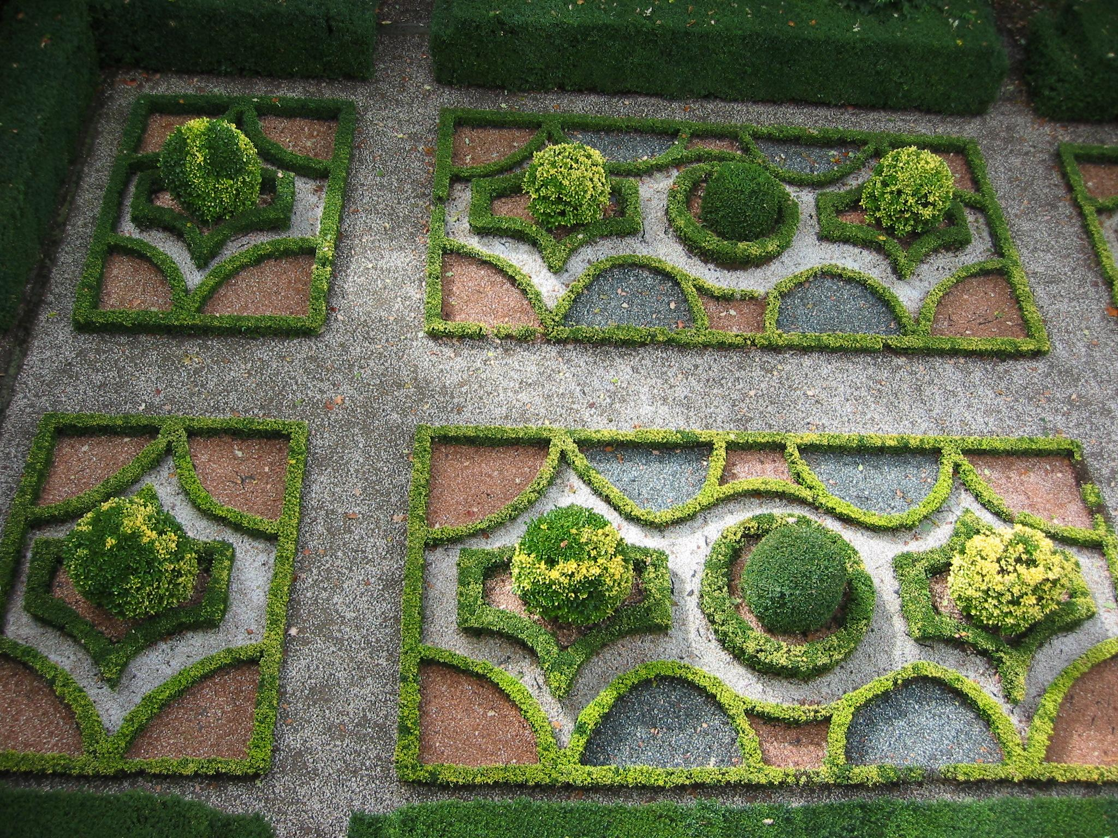
Notes:
Villa Reale di Marlia

Slide 30
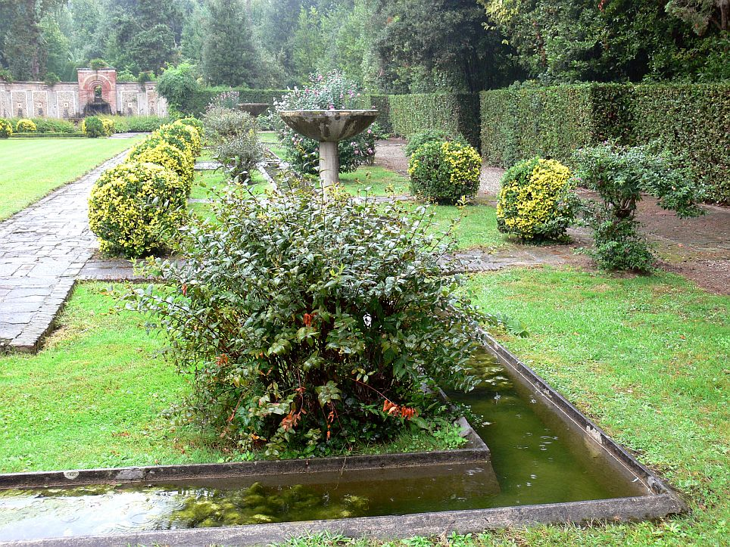
Notes:
Jardín español en Villa Reale

Slide 31
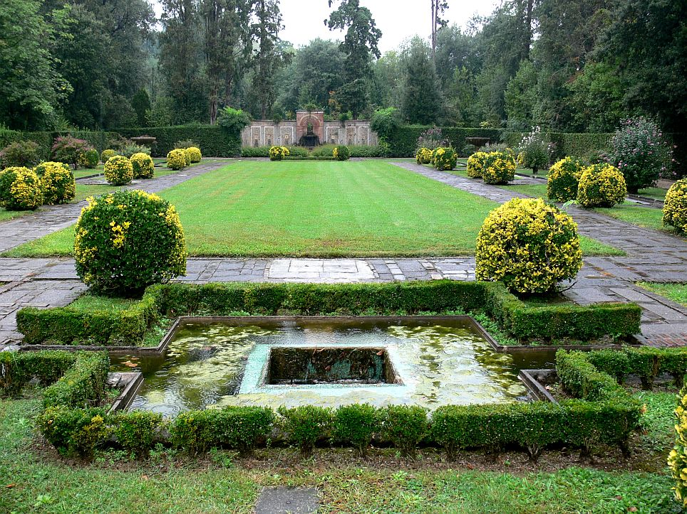
Notes:
Jardín Español. En Villa Reale

Slide 32
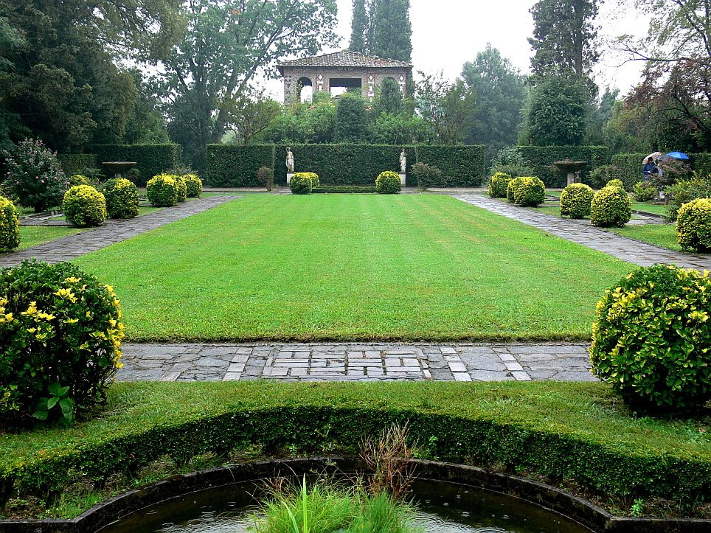
Notes:
Jardín español en Villa Reale di Marlia

Slide 33
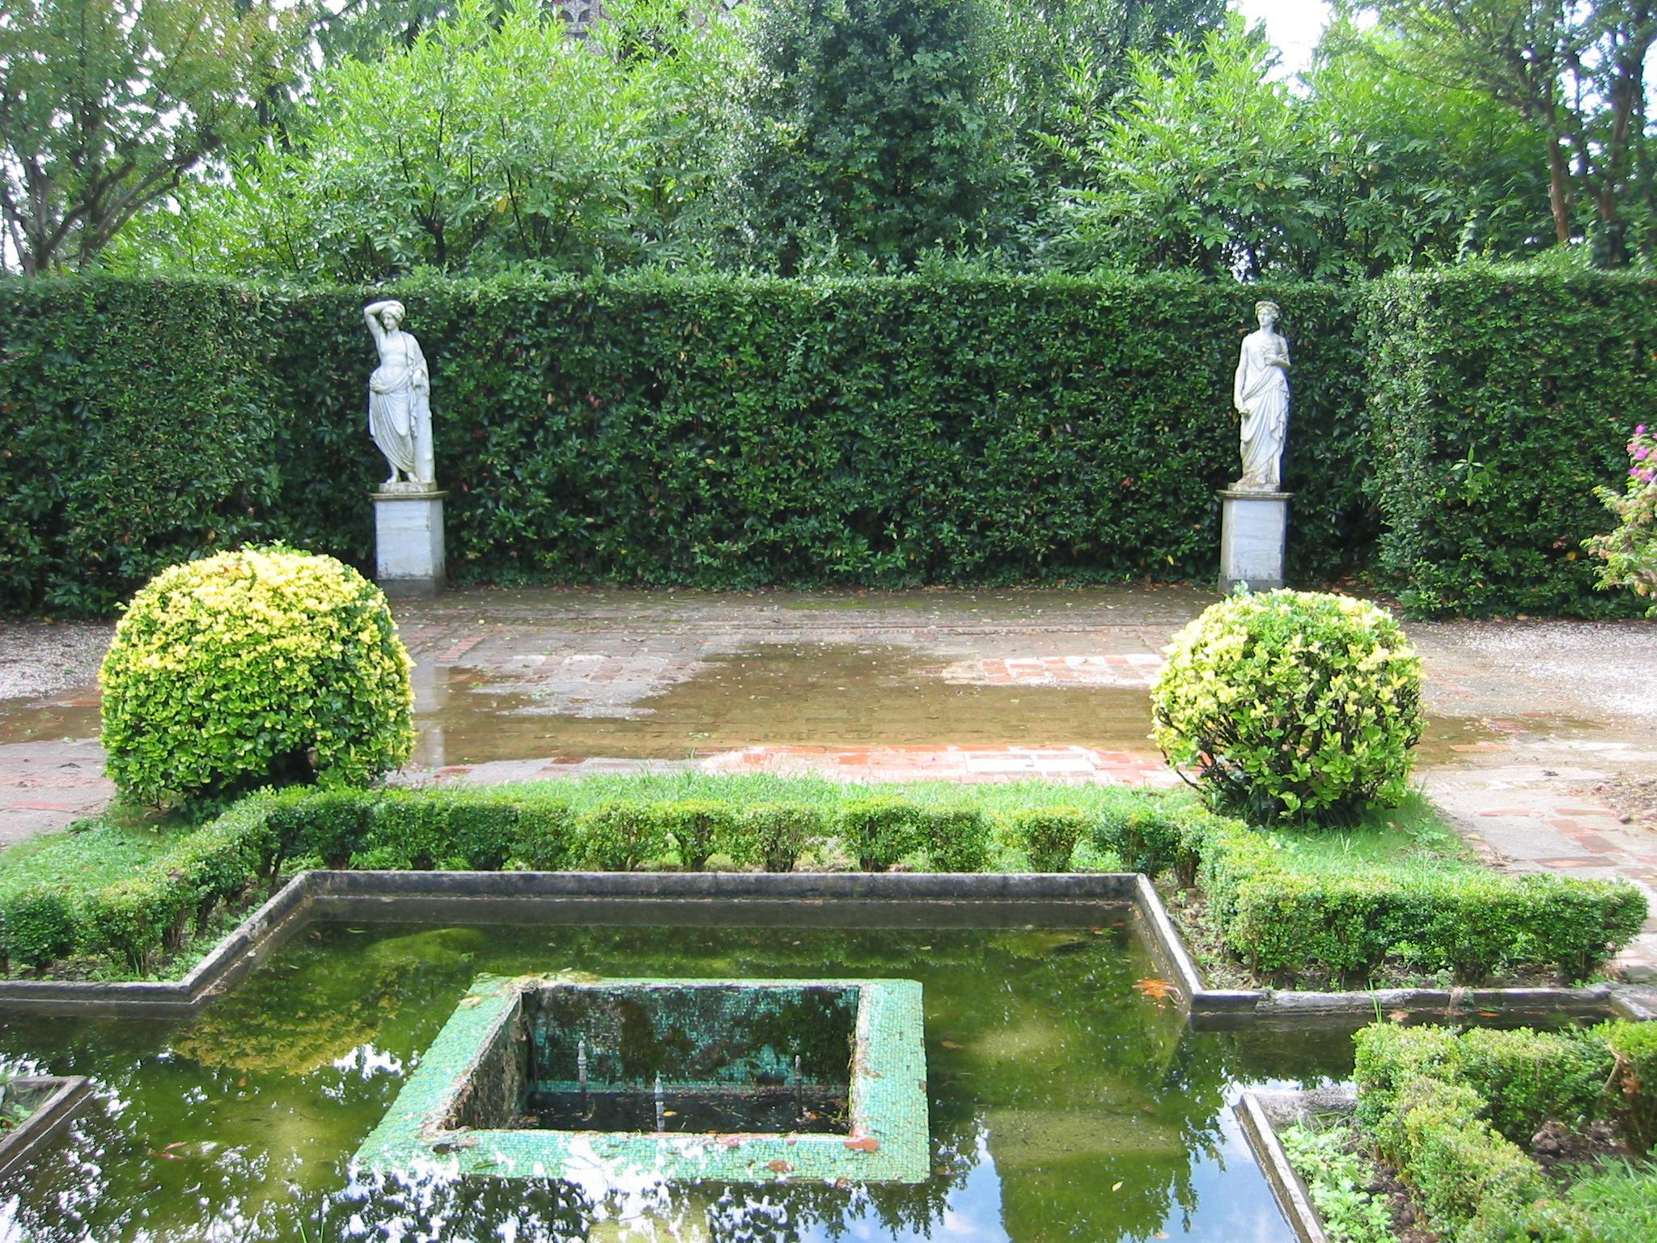
Notes:
Villa Reale di Marlia

Slide 34
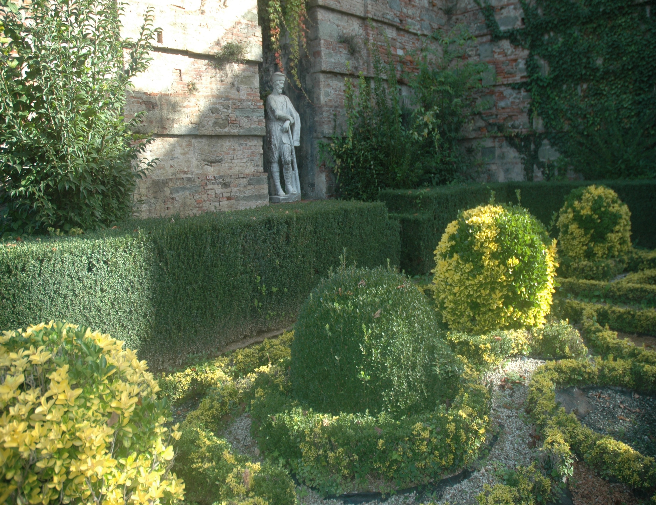
Notes:
Evonymus japonicus var. Aureovariegatus-Bonetero matizado

Slide 35
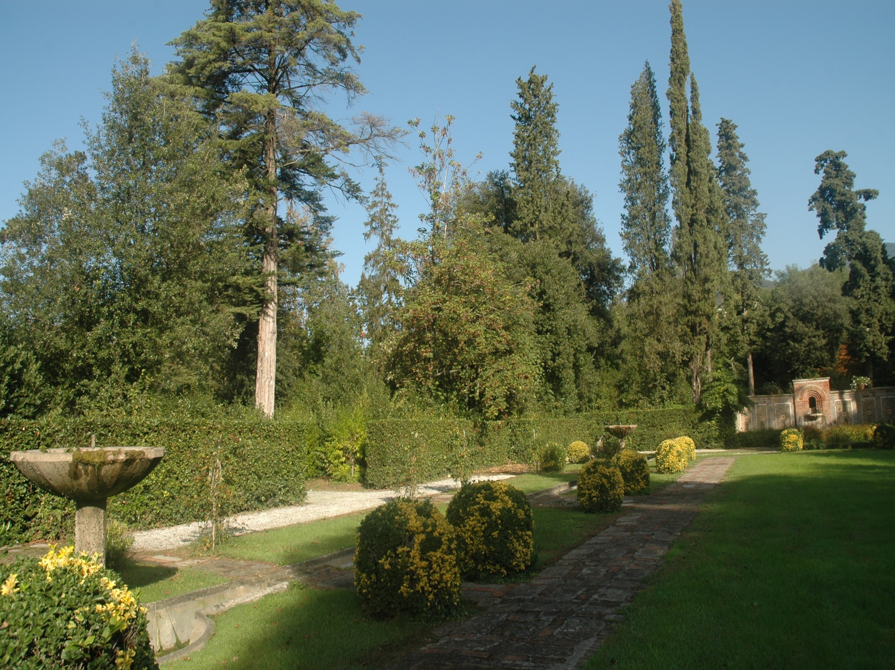
Notes:
Jardín español –Evonymus japonicus var. Aureovariegata-Bonetero matizado

Slide 36
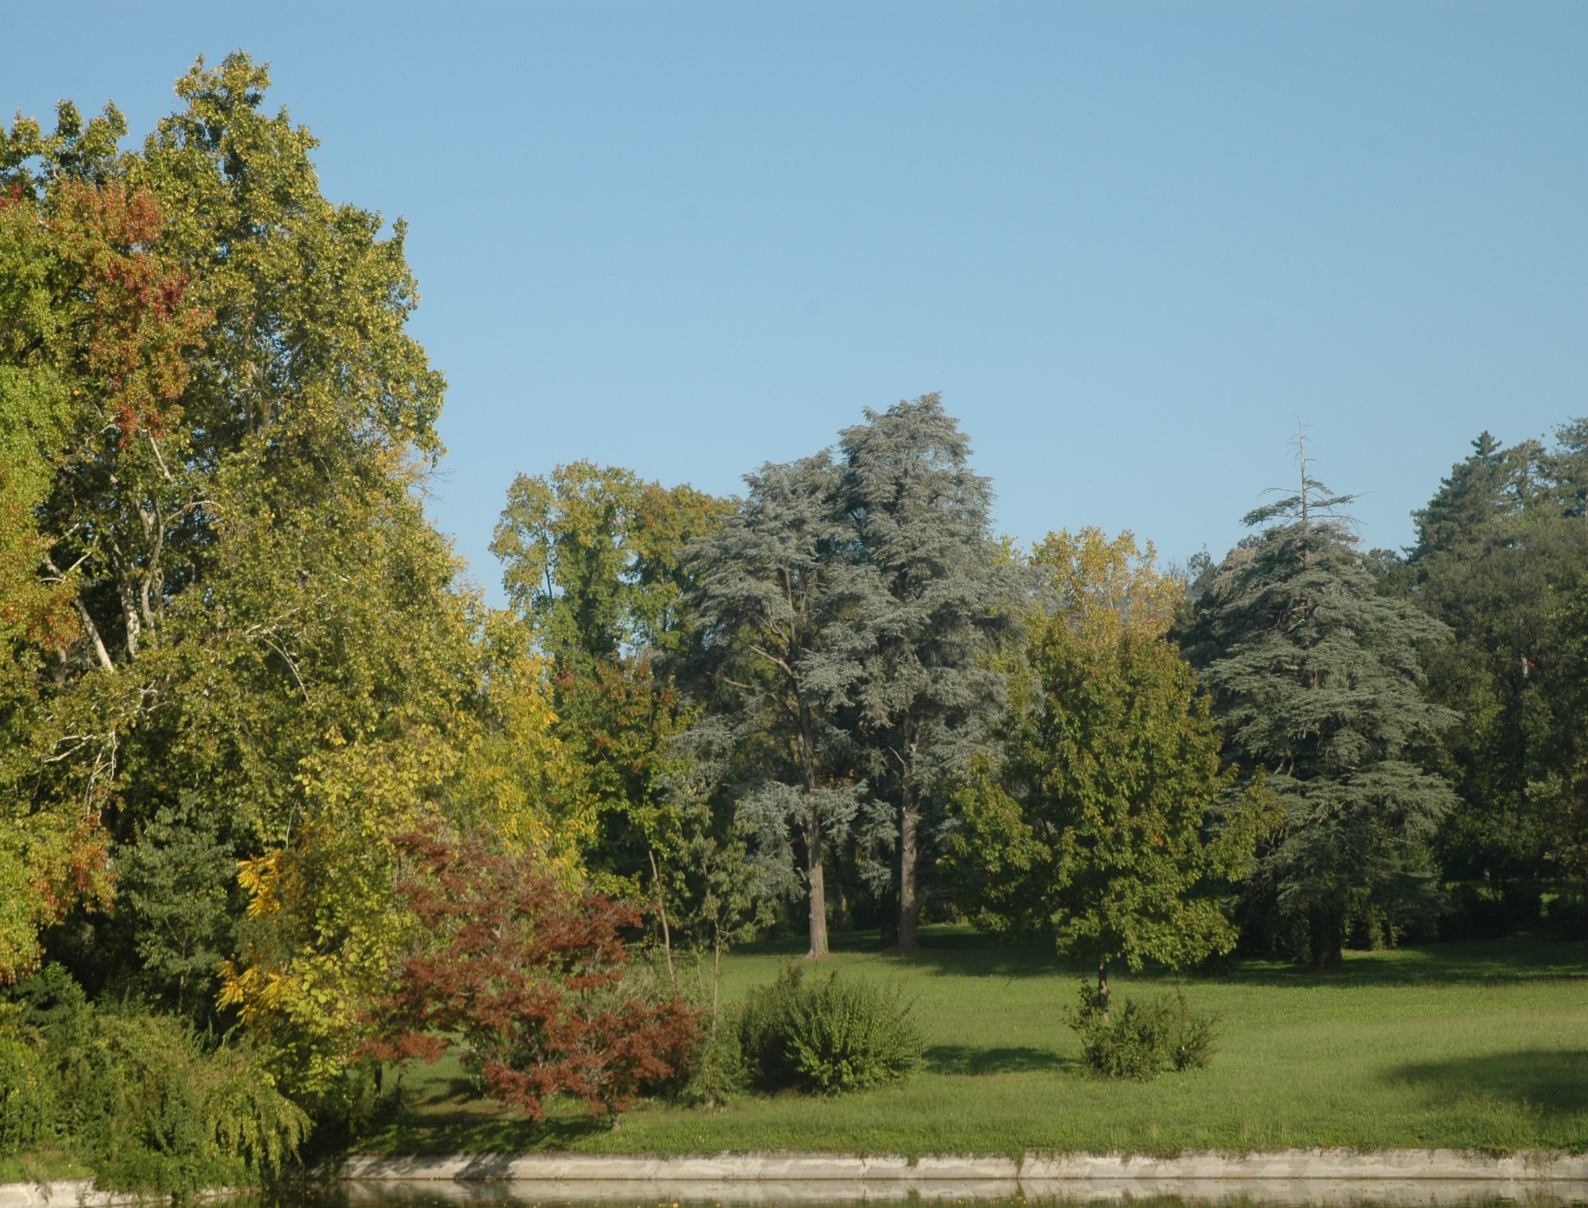
Notes:
Cedrus atlantica var.glauca.-Cedro del Atlas gris

Slide 37
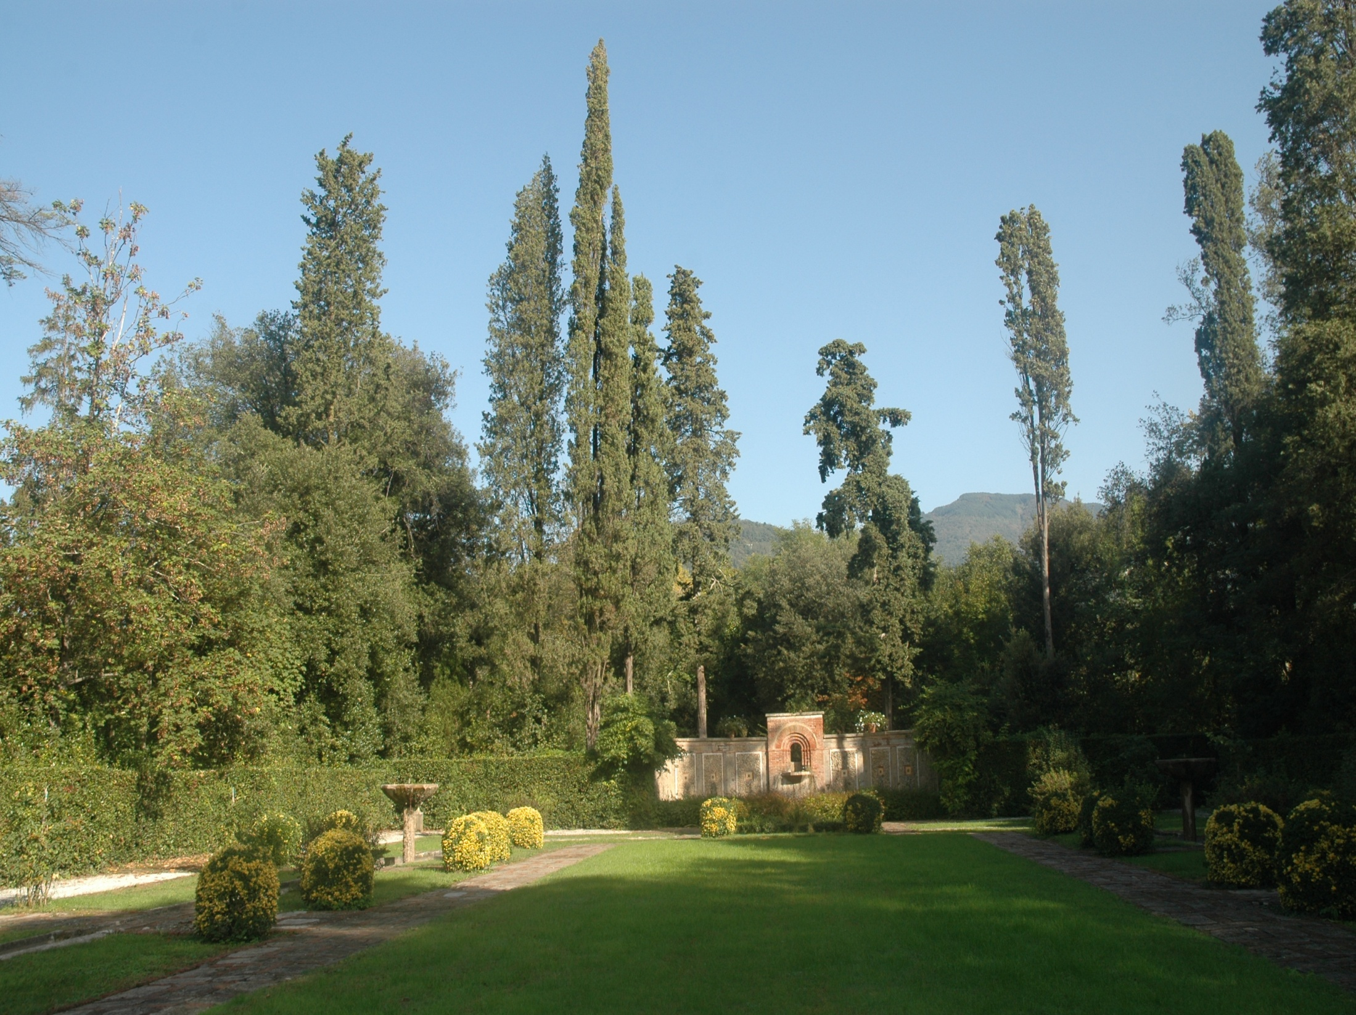
Notes:
Jardín español inspirado en La Alhambra

Slide 38
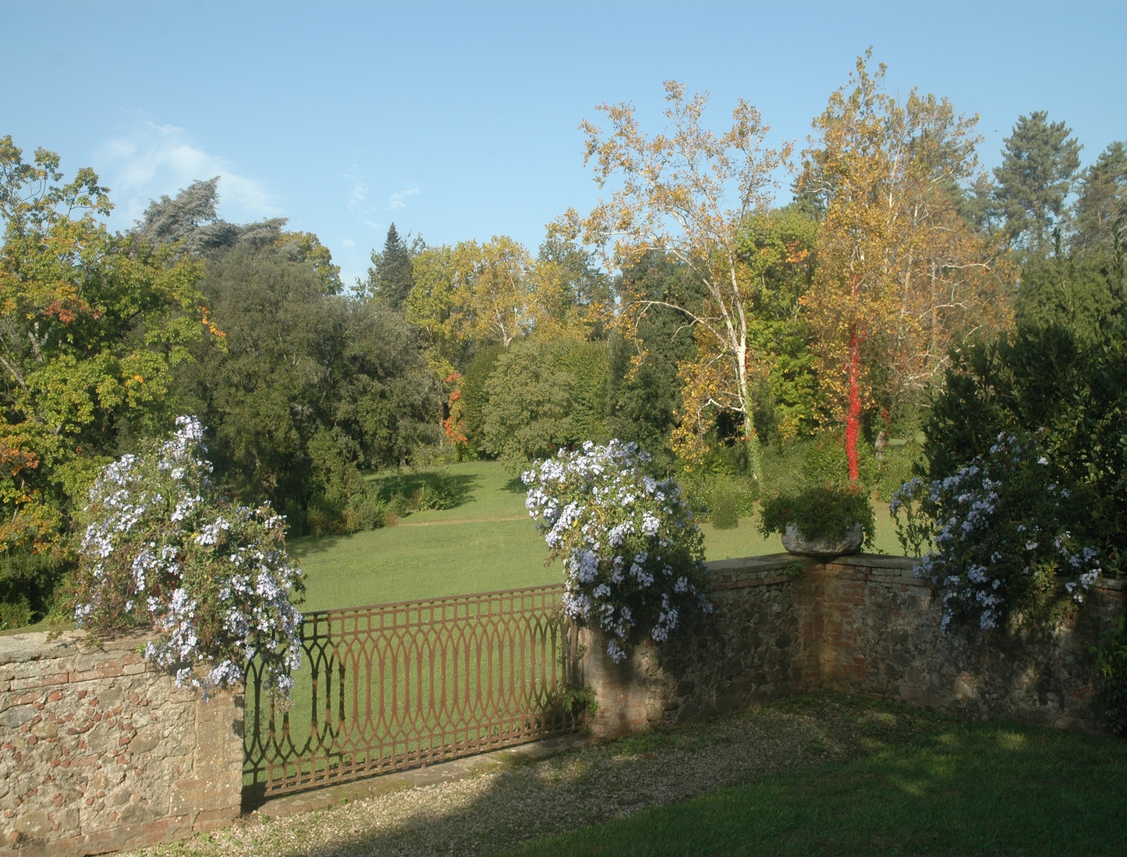
Notes:
Macetones de Plumbago auriculata.-Celestinas

Slide 39
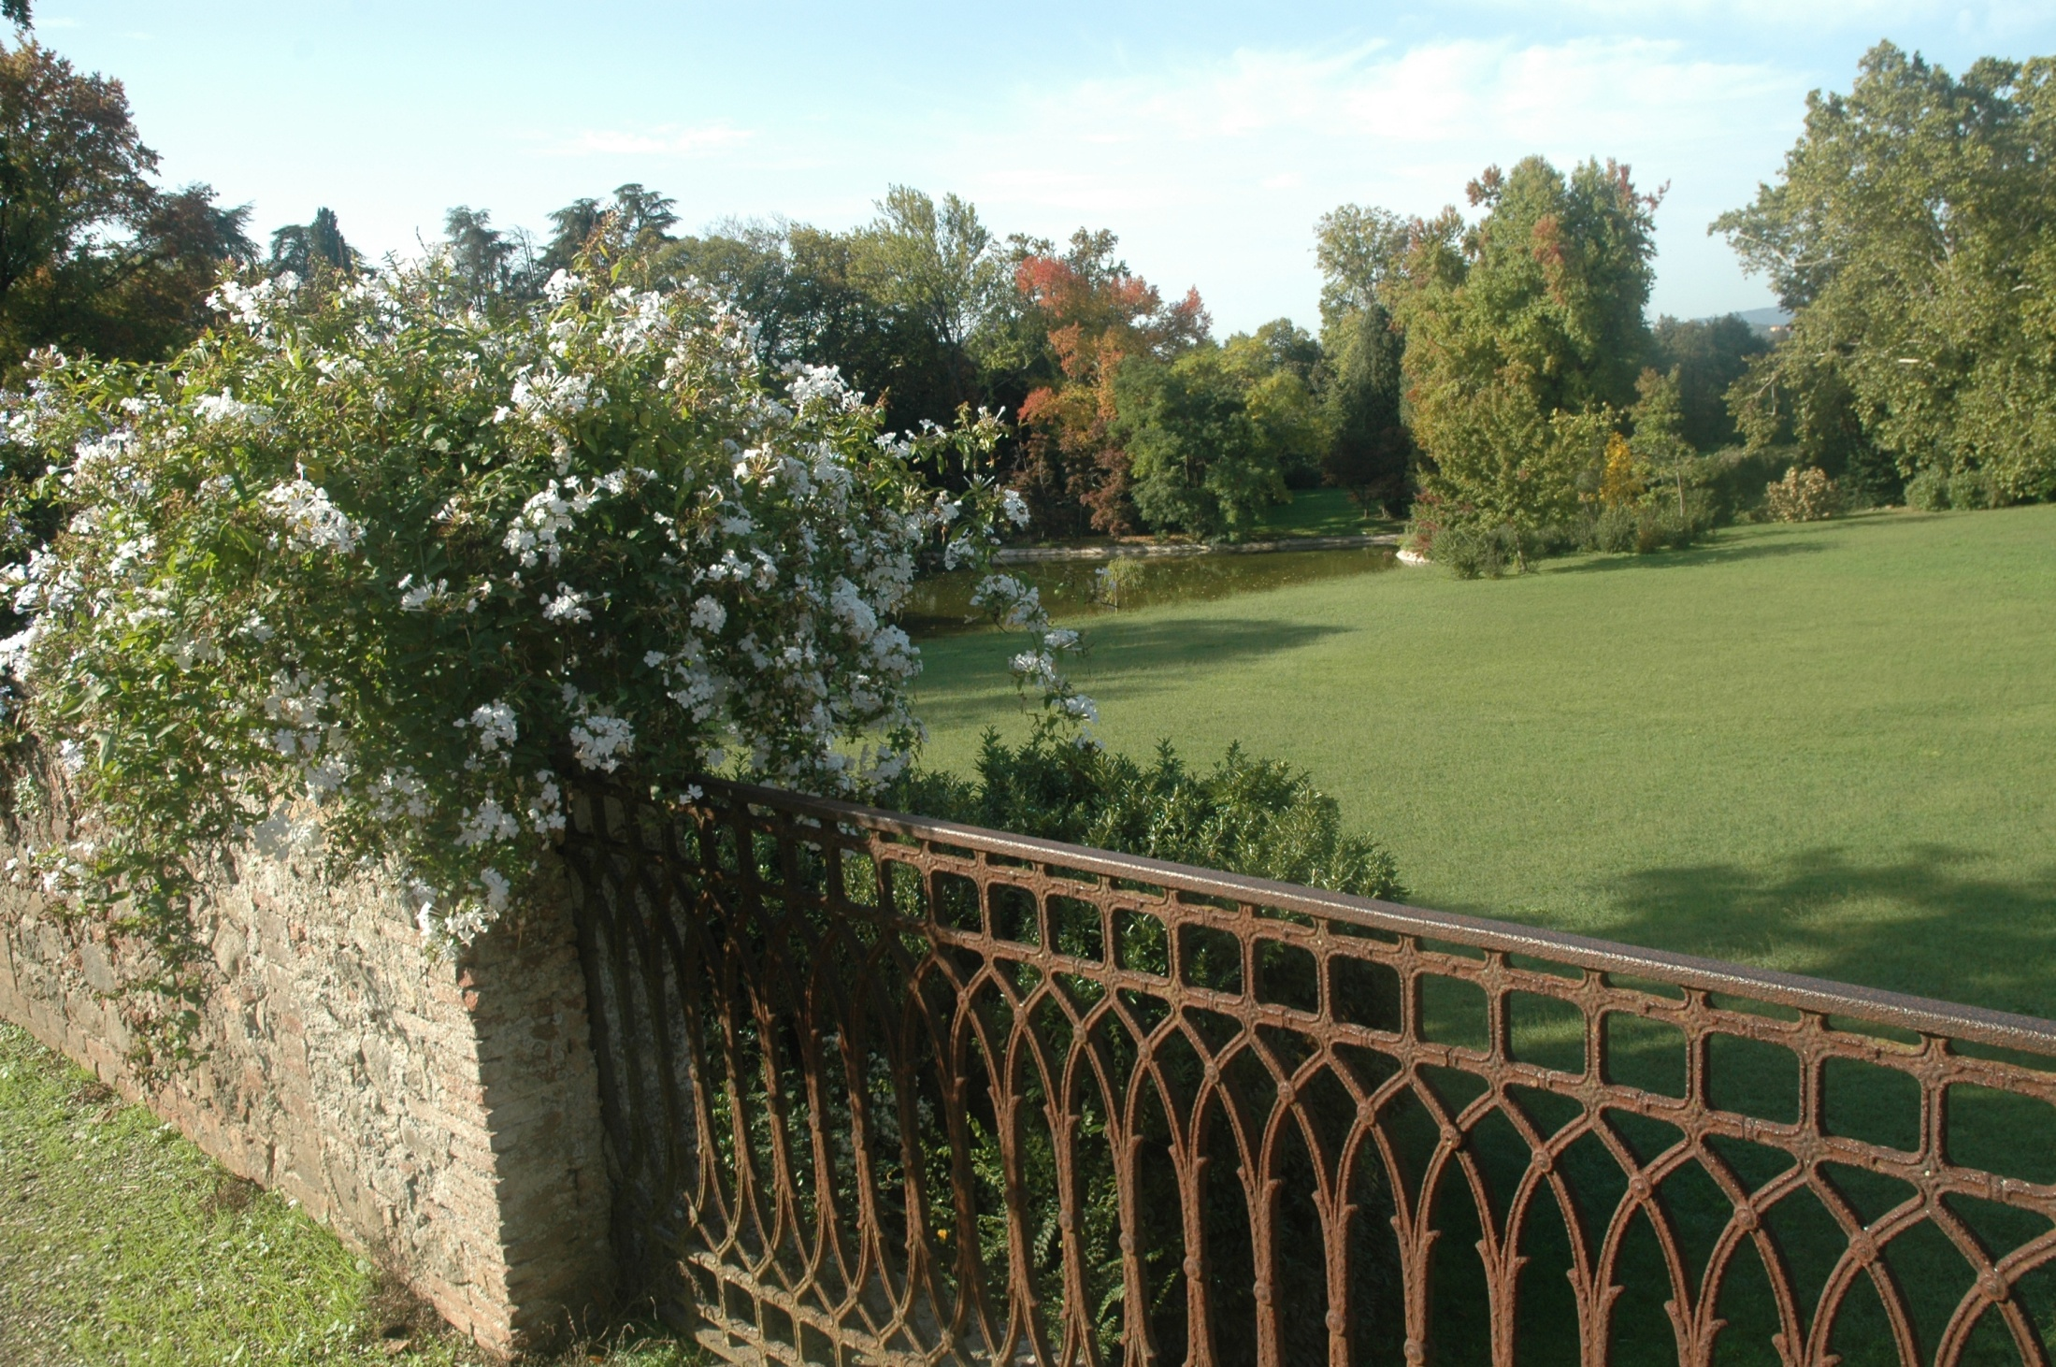
Notes:
Plumbago auriculata.-Celestinas blanca

Slide 40
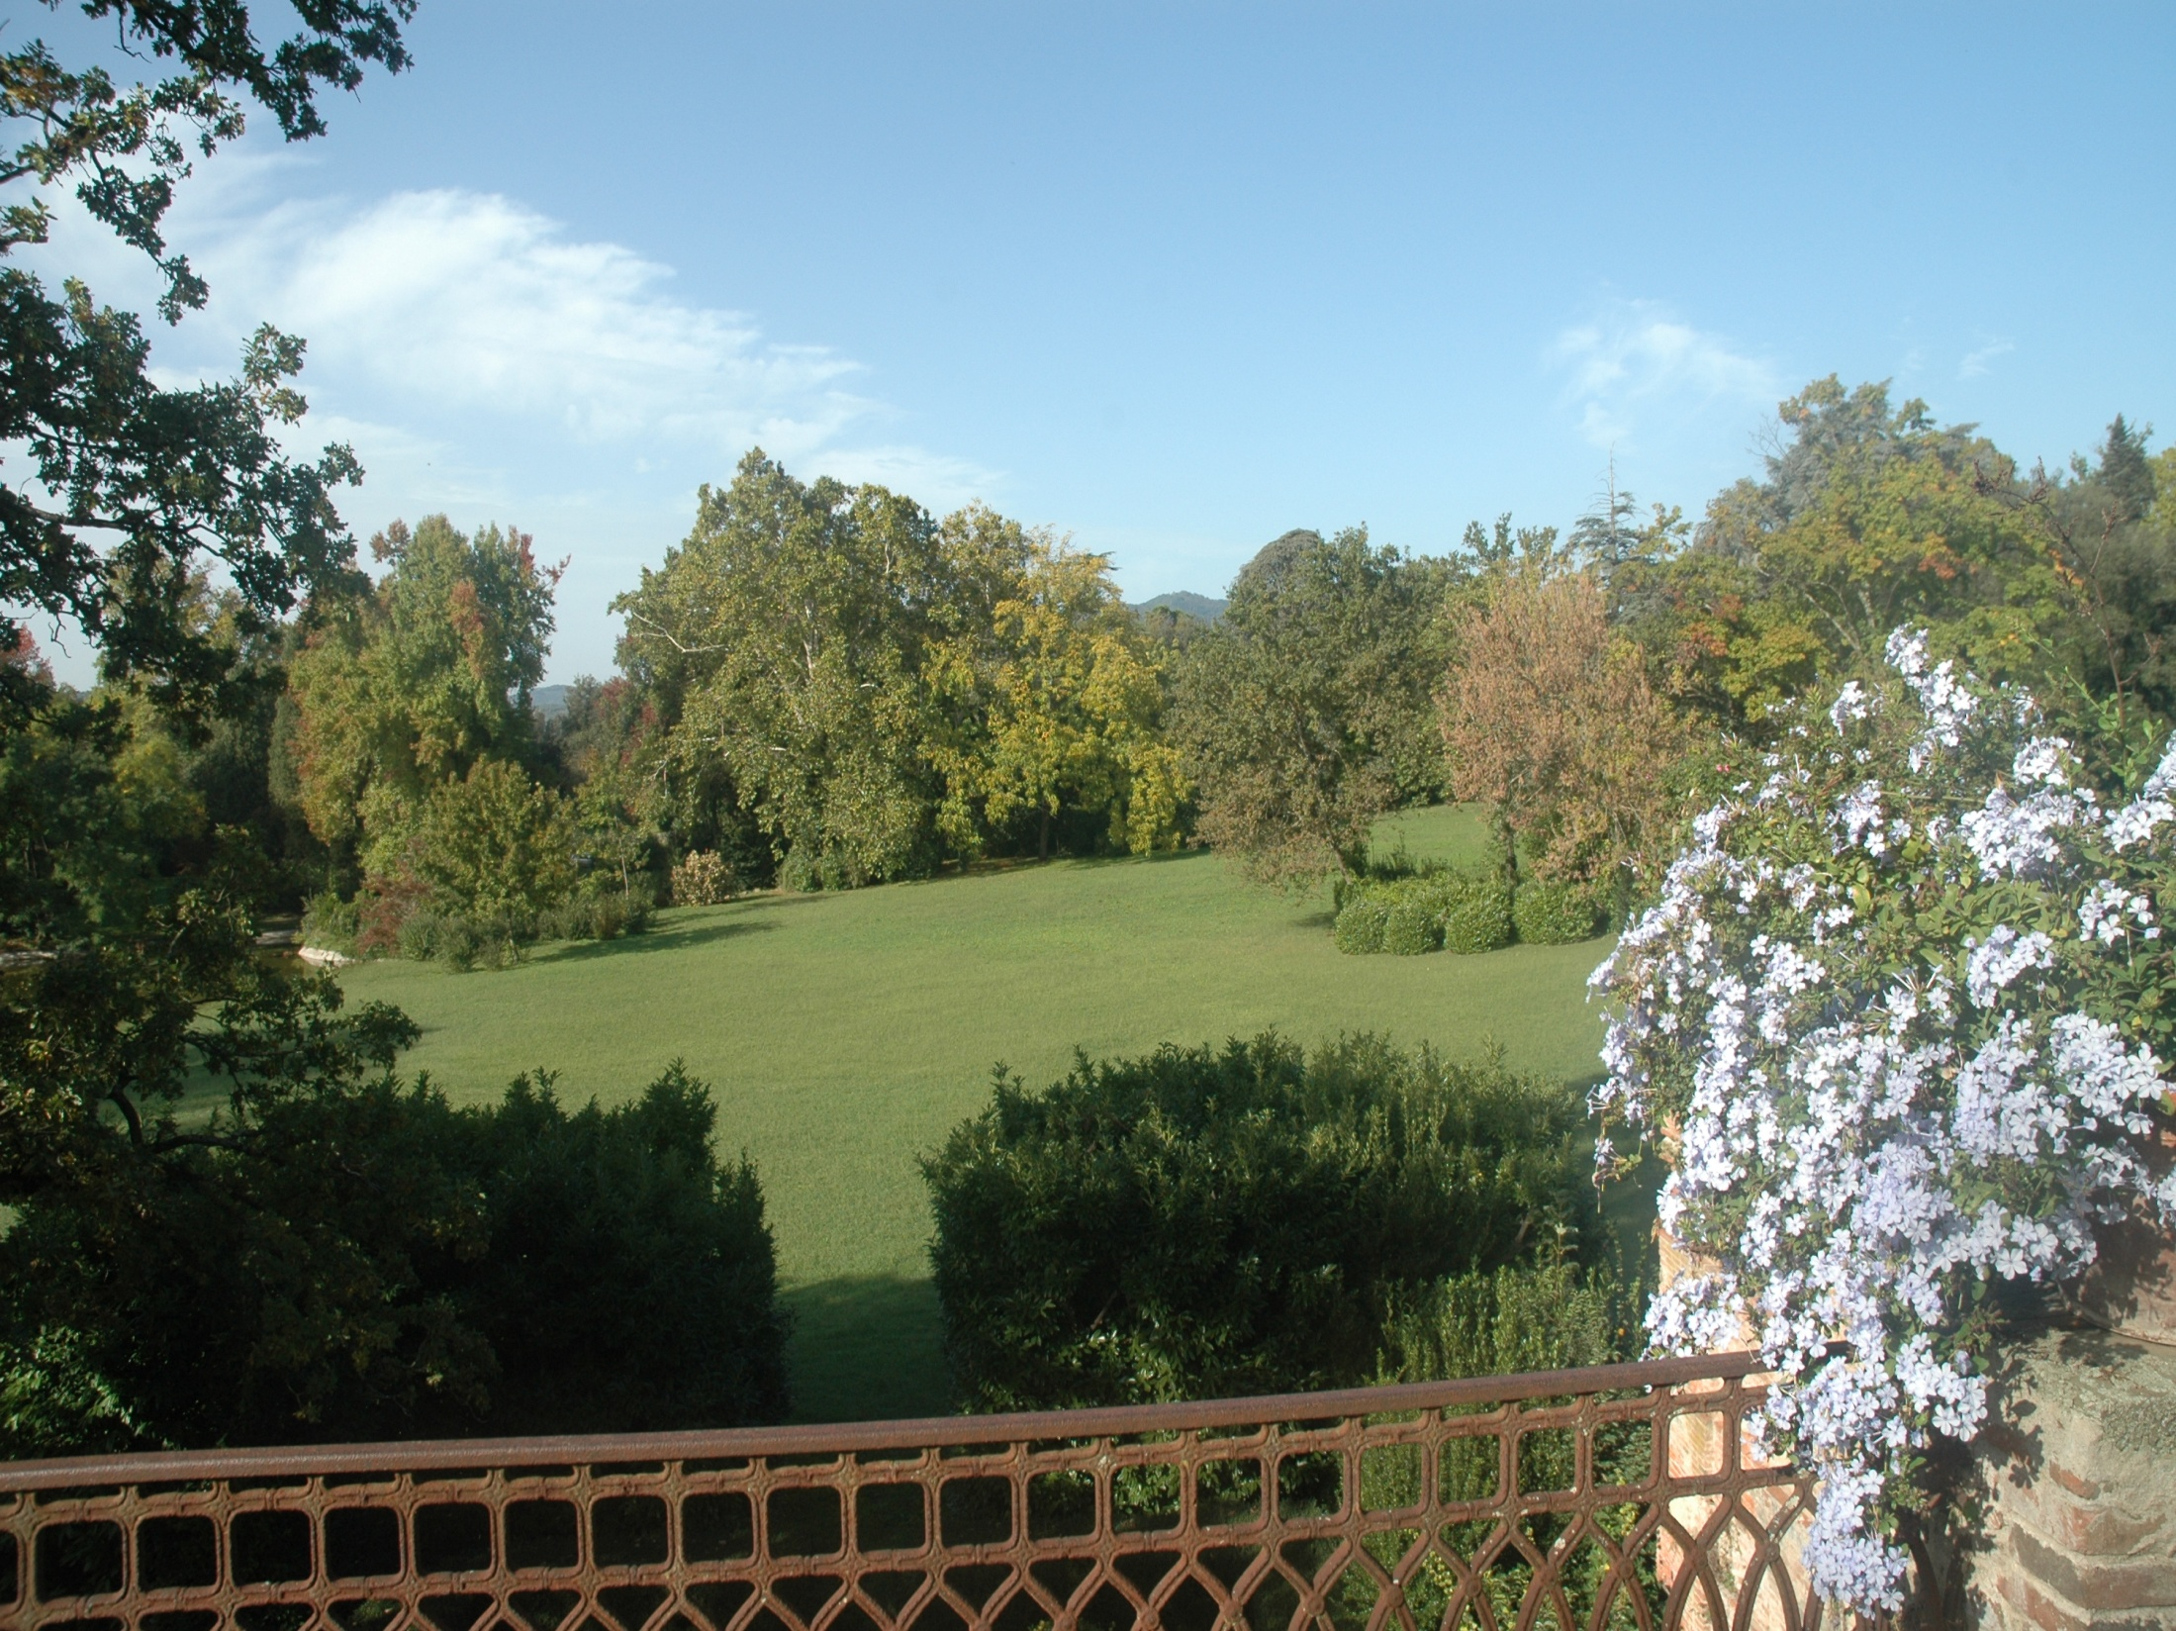
Notes:
Villa Reale di Marlia

Slide 41
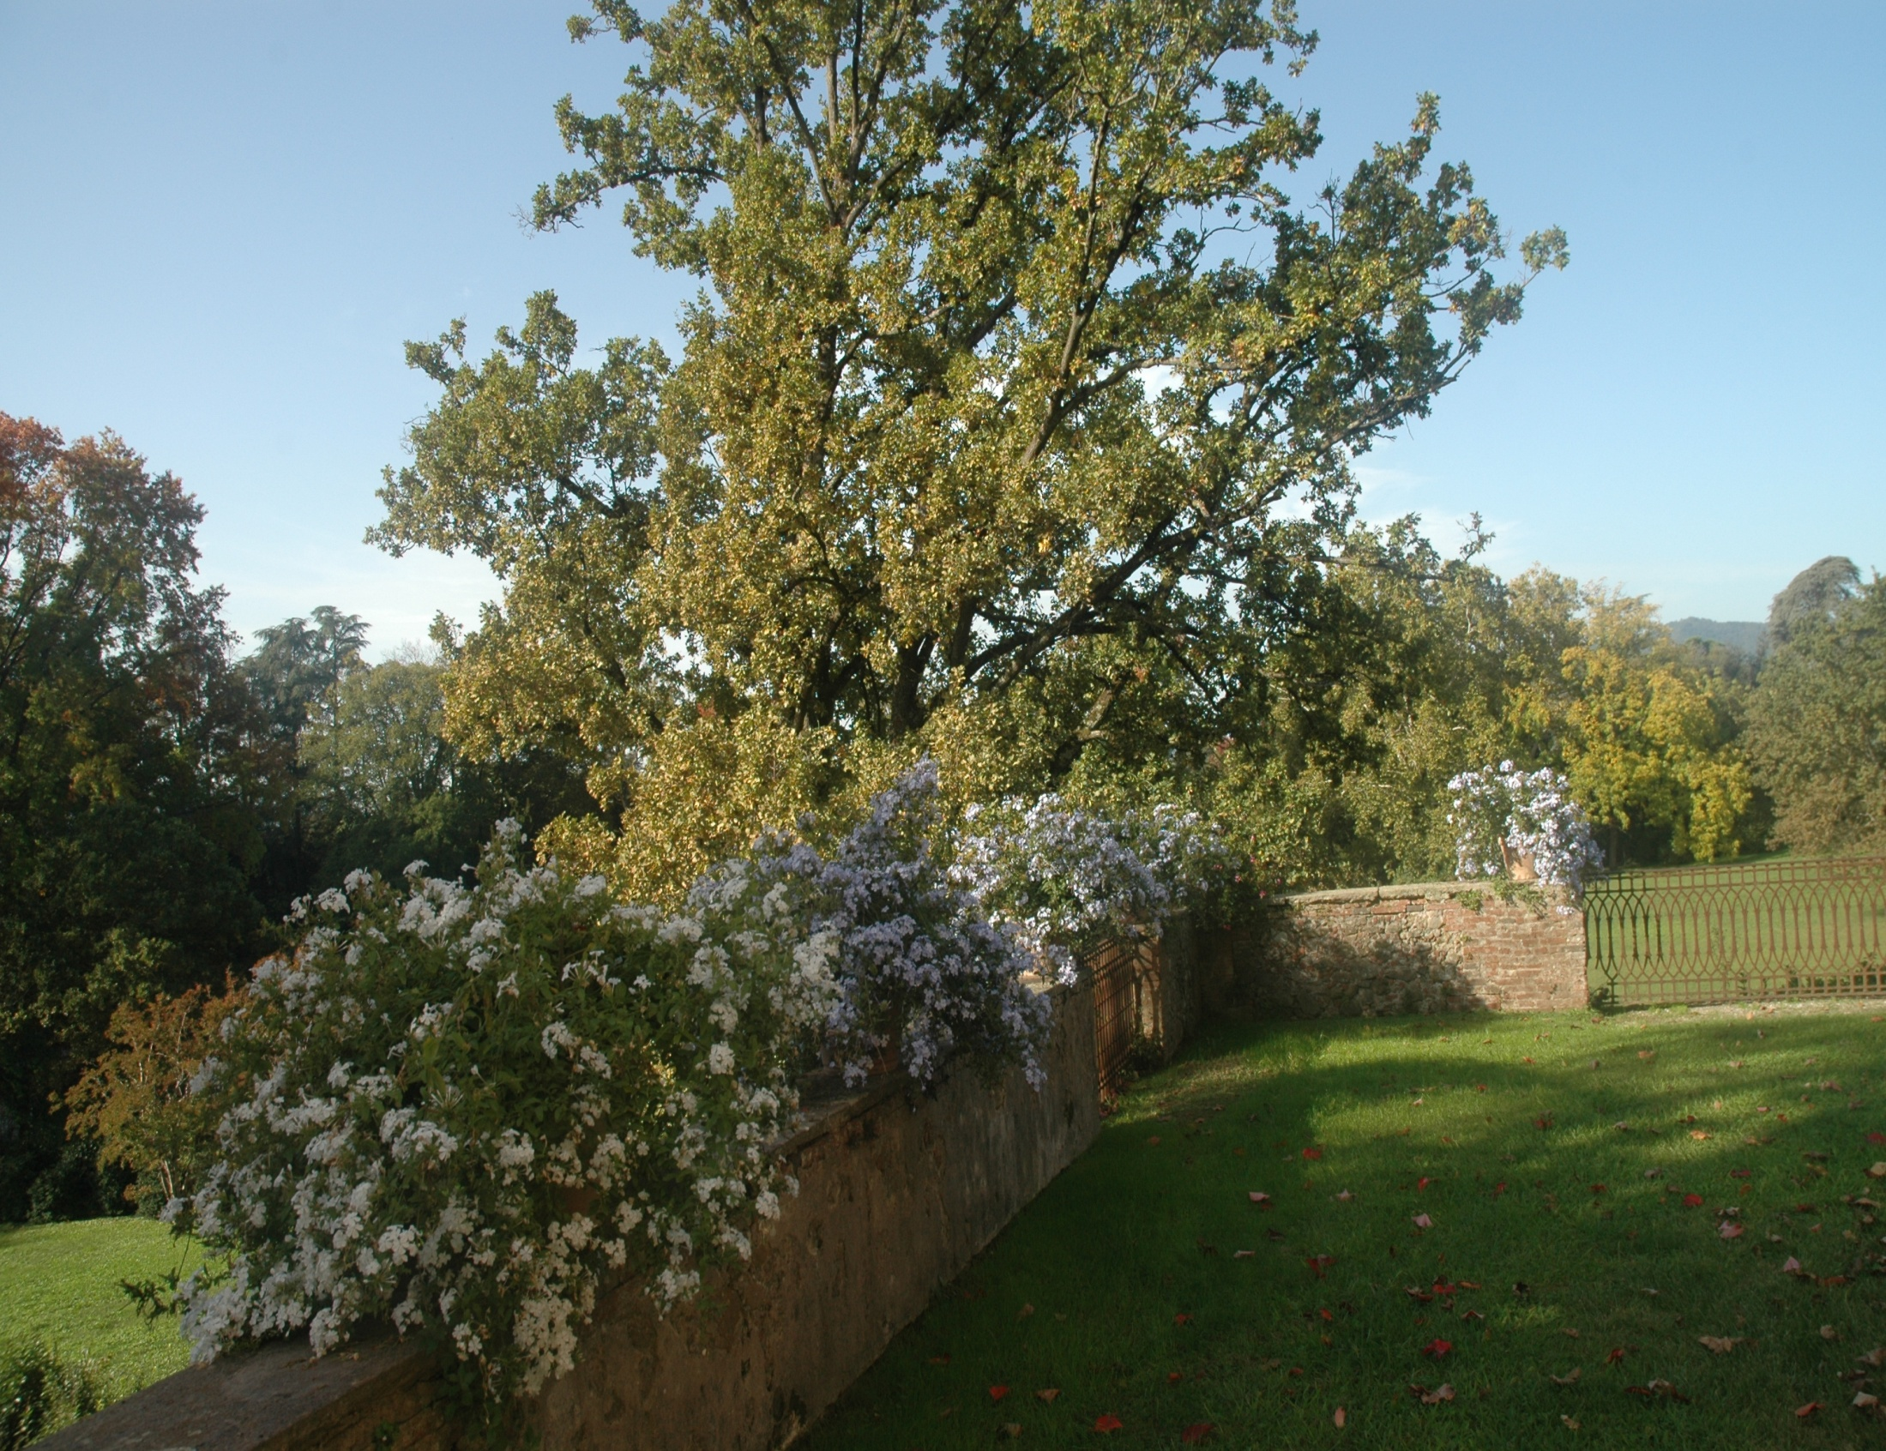
Notes:
Macetones de Plumbago auriculata.-Celestinas

Slide 42
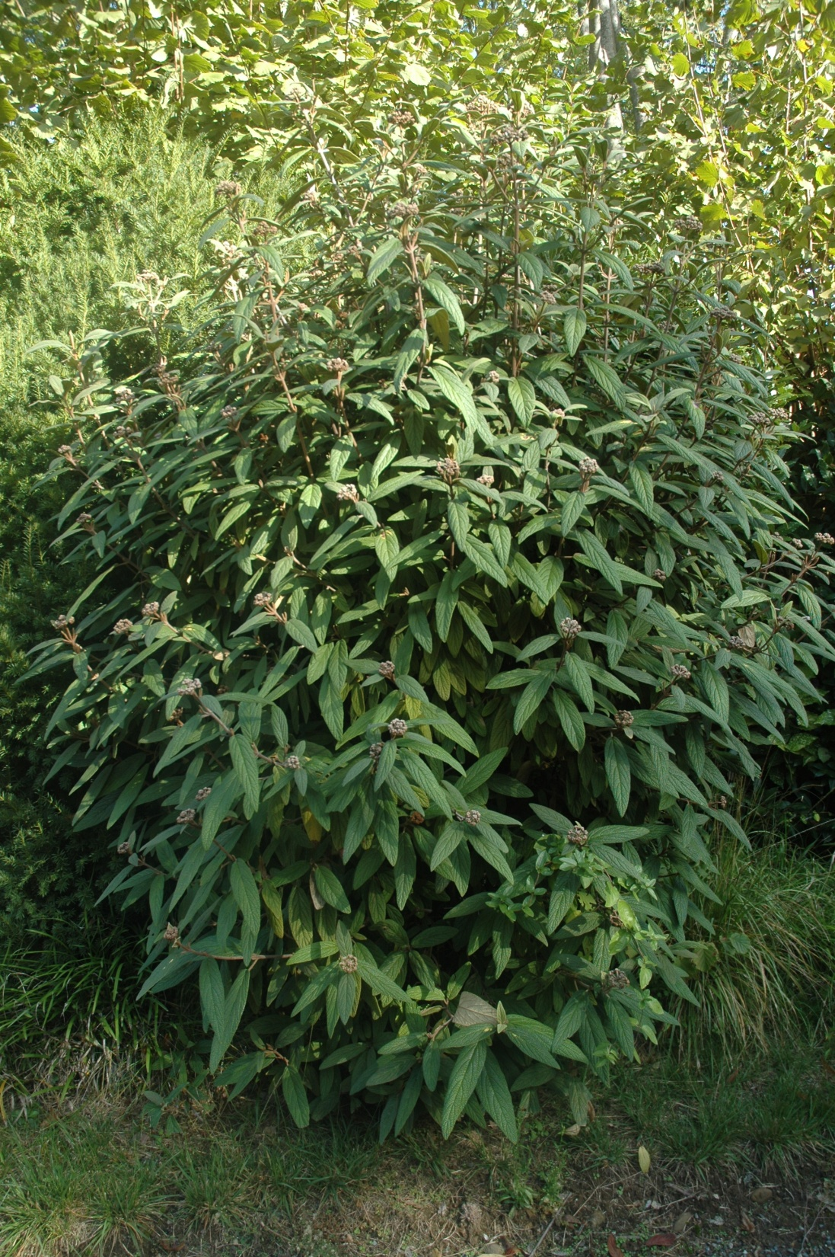
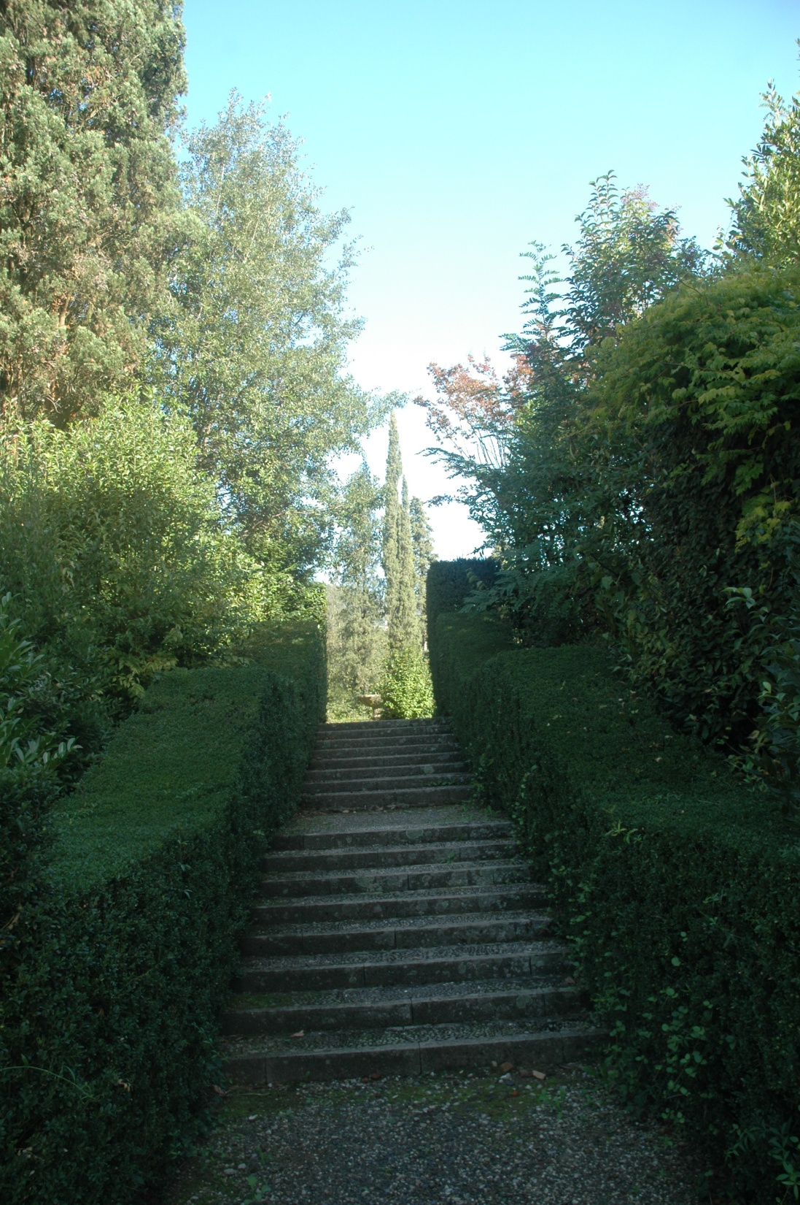
Notes:
Viburnum rhytidophyllum y Buxus sempervirens.-Boj

Slide 43
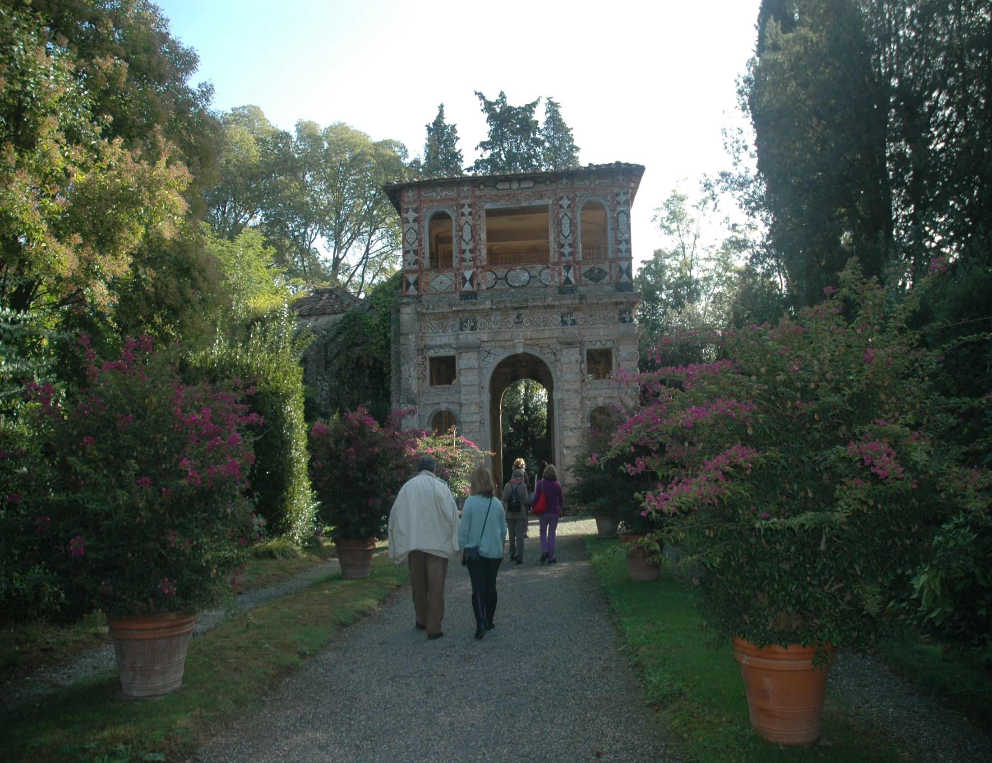
Notes:
Bouganvillea glabra var.sanderiana en macetones de terracota

Slide 44
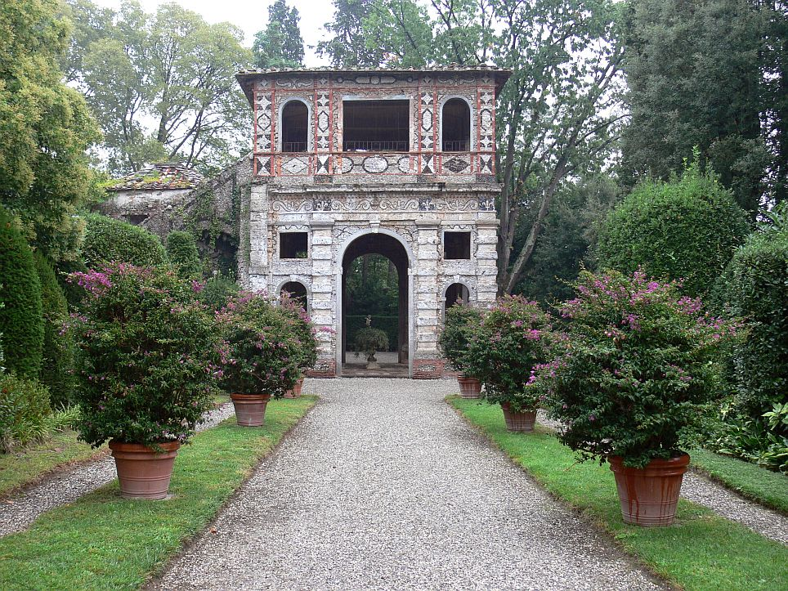
Notes:
Bouganvilleas en macetones de terracota estilo italiano

Slide 45
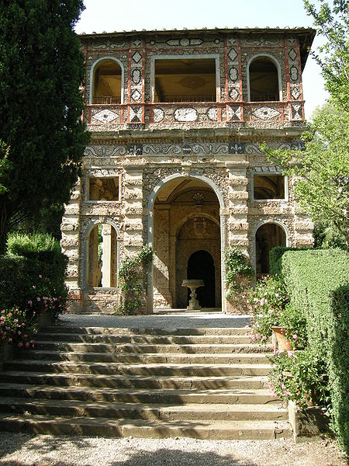
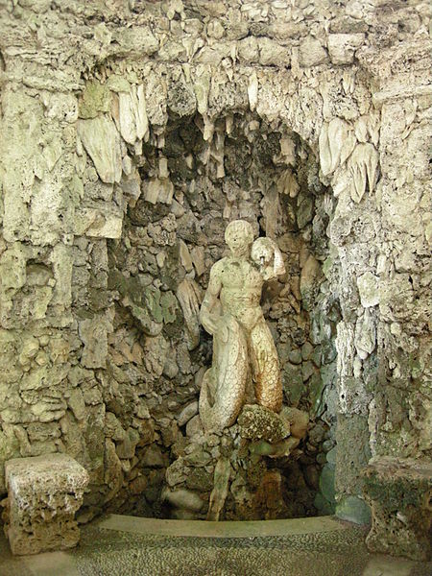
Notes:
Cueva del Dios Pan

Slide 46
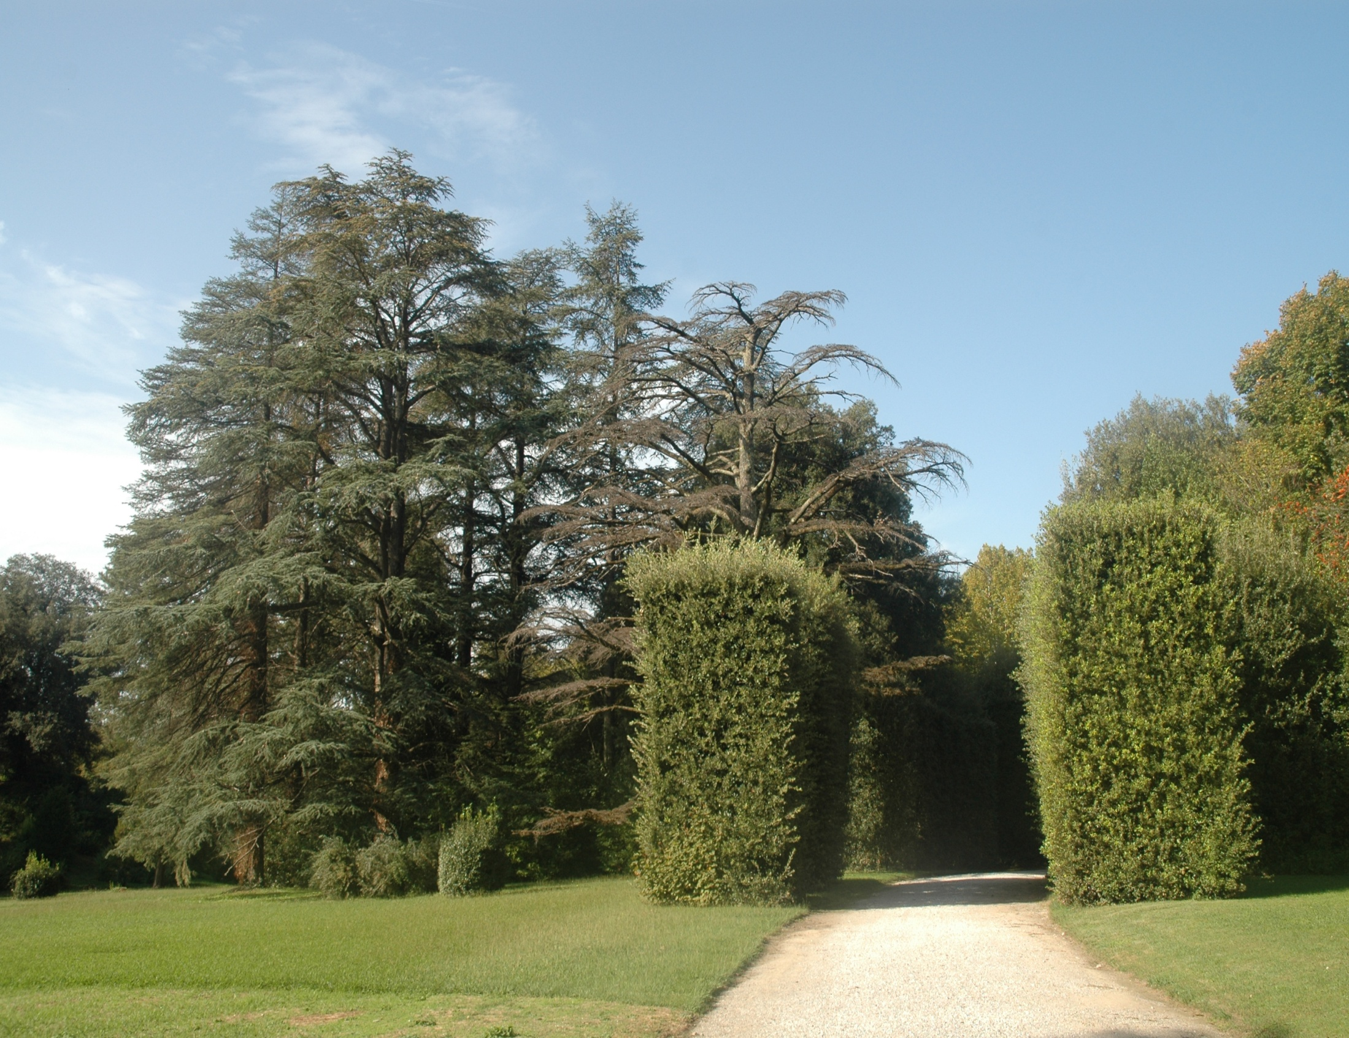
Notes:
Quercus spec .encinas recortadas y Cedrus atlantica var glauca.-Cedro gris del Atlas

Slide 47
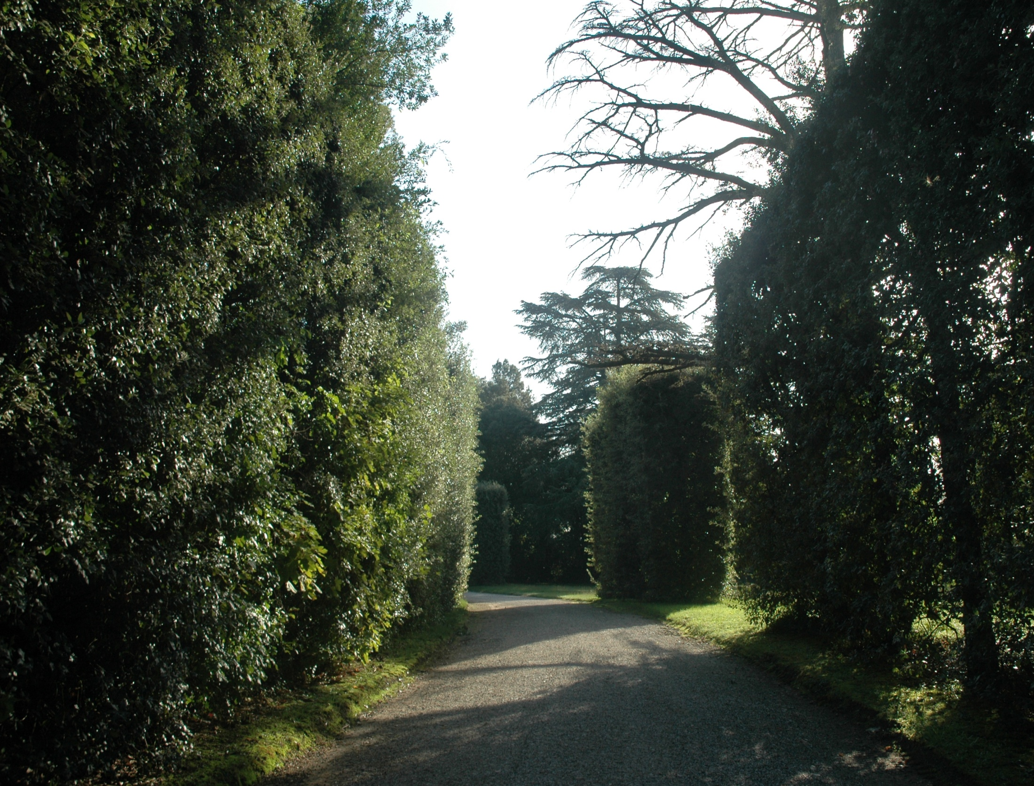
Notes:
Quercus spec. Encinas recortadas

Slide 48
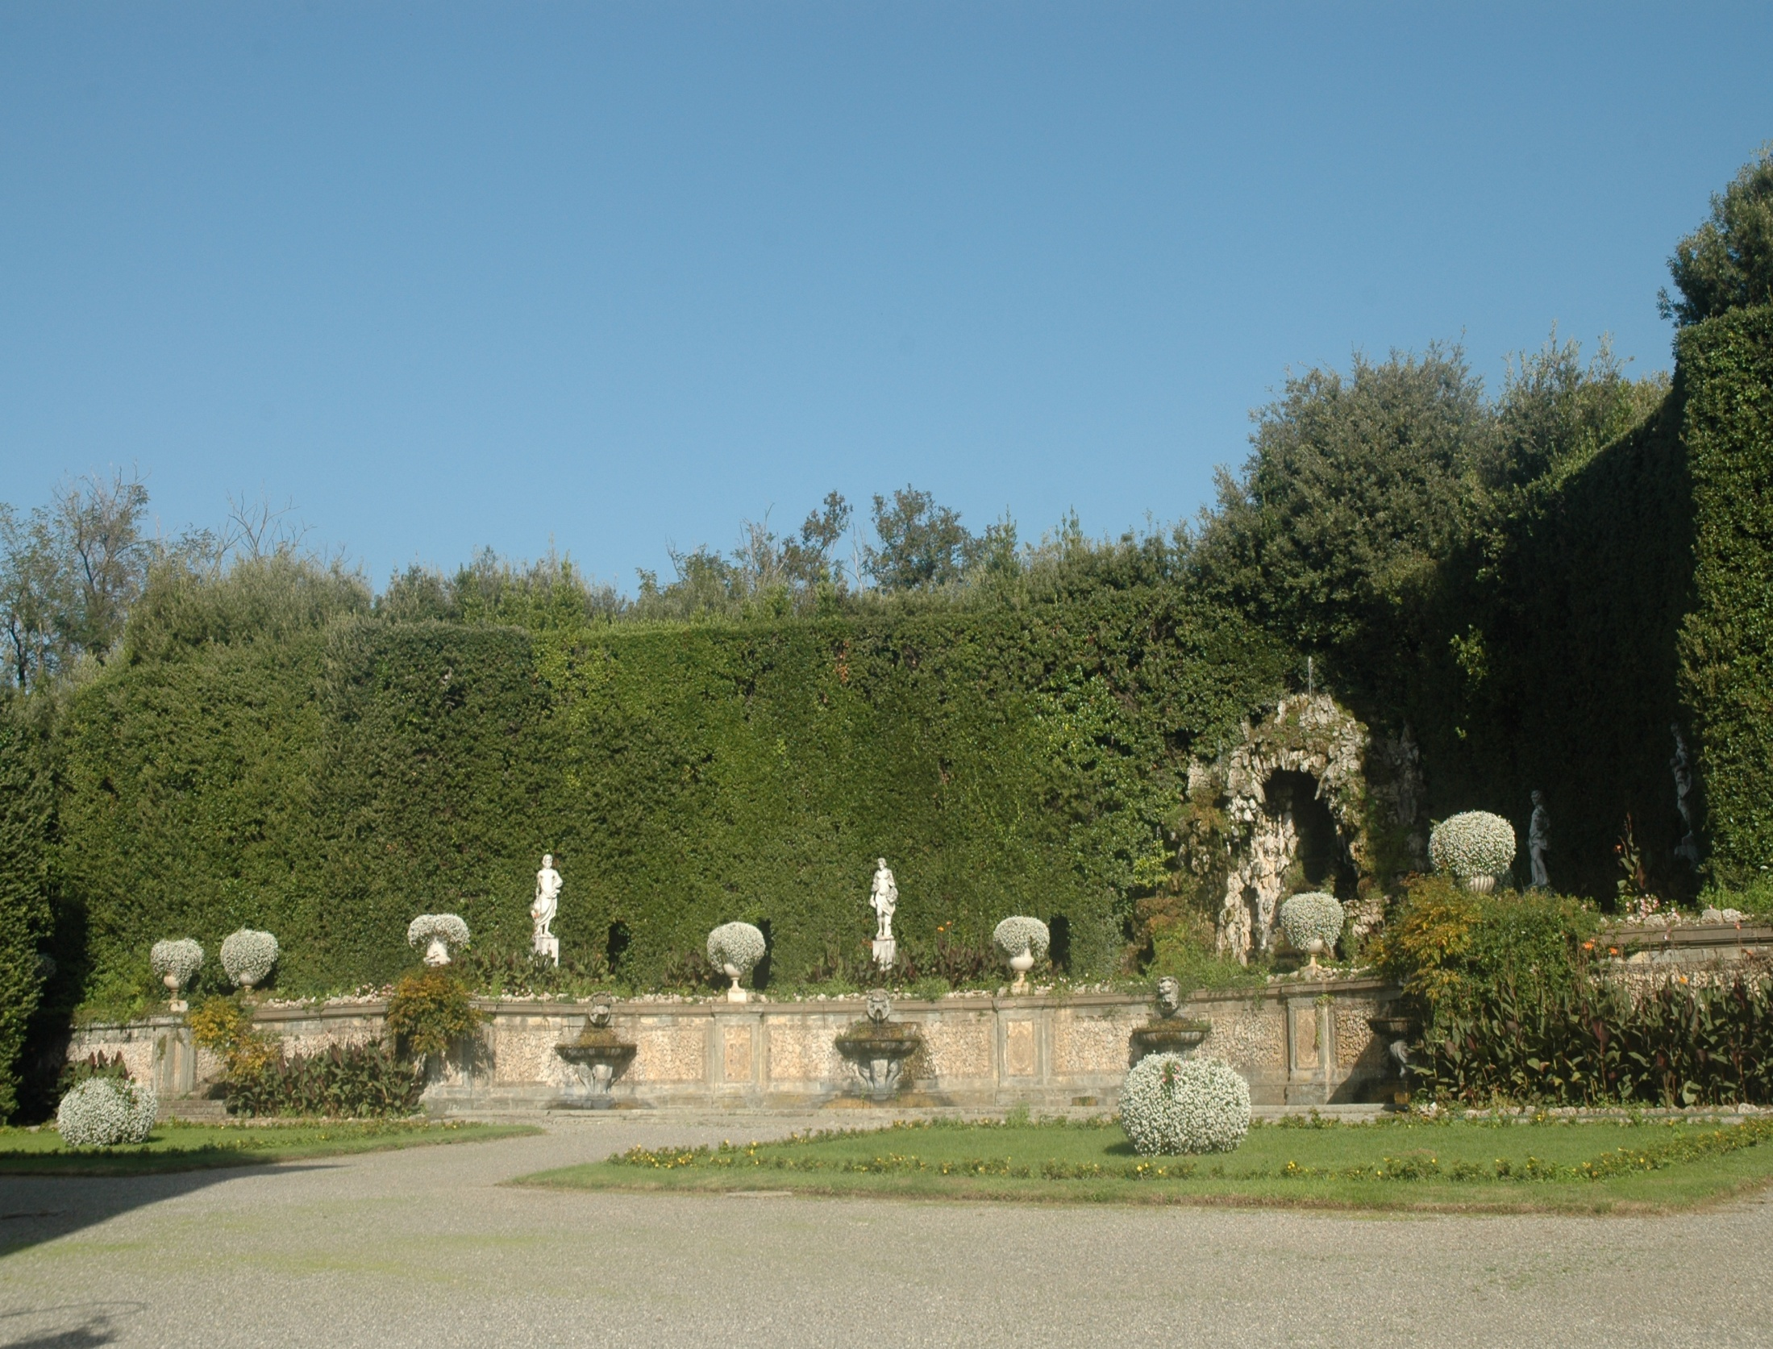
Notes:
Jarrones plantados de Aurinia sexatilis.-Alisos blancos

Slide 49
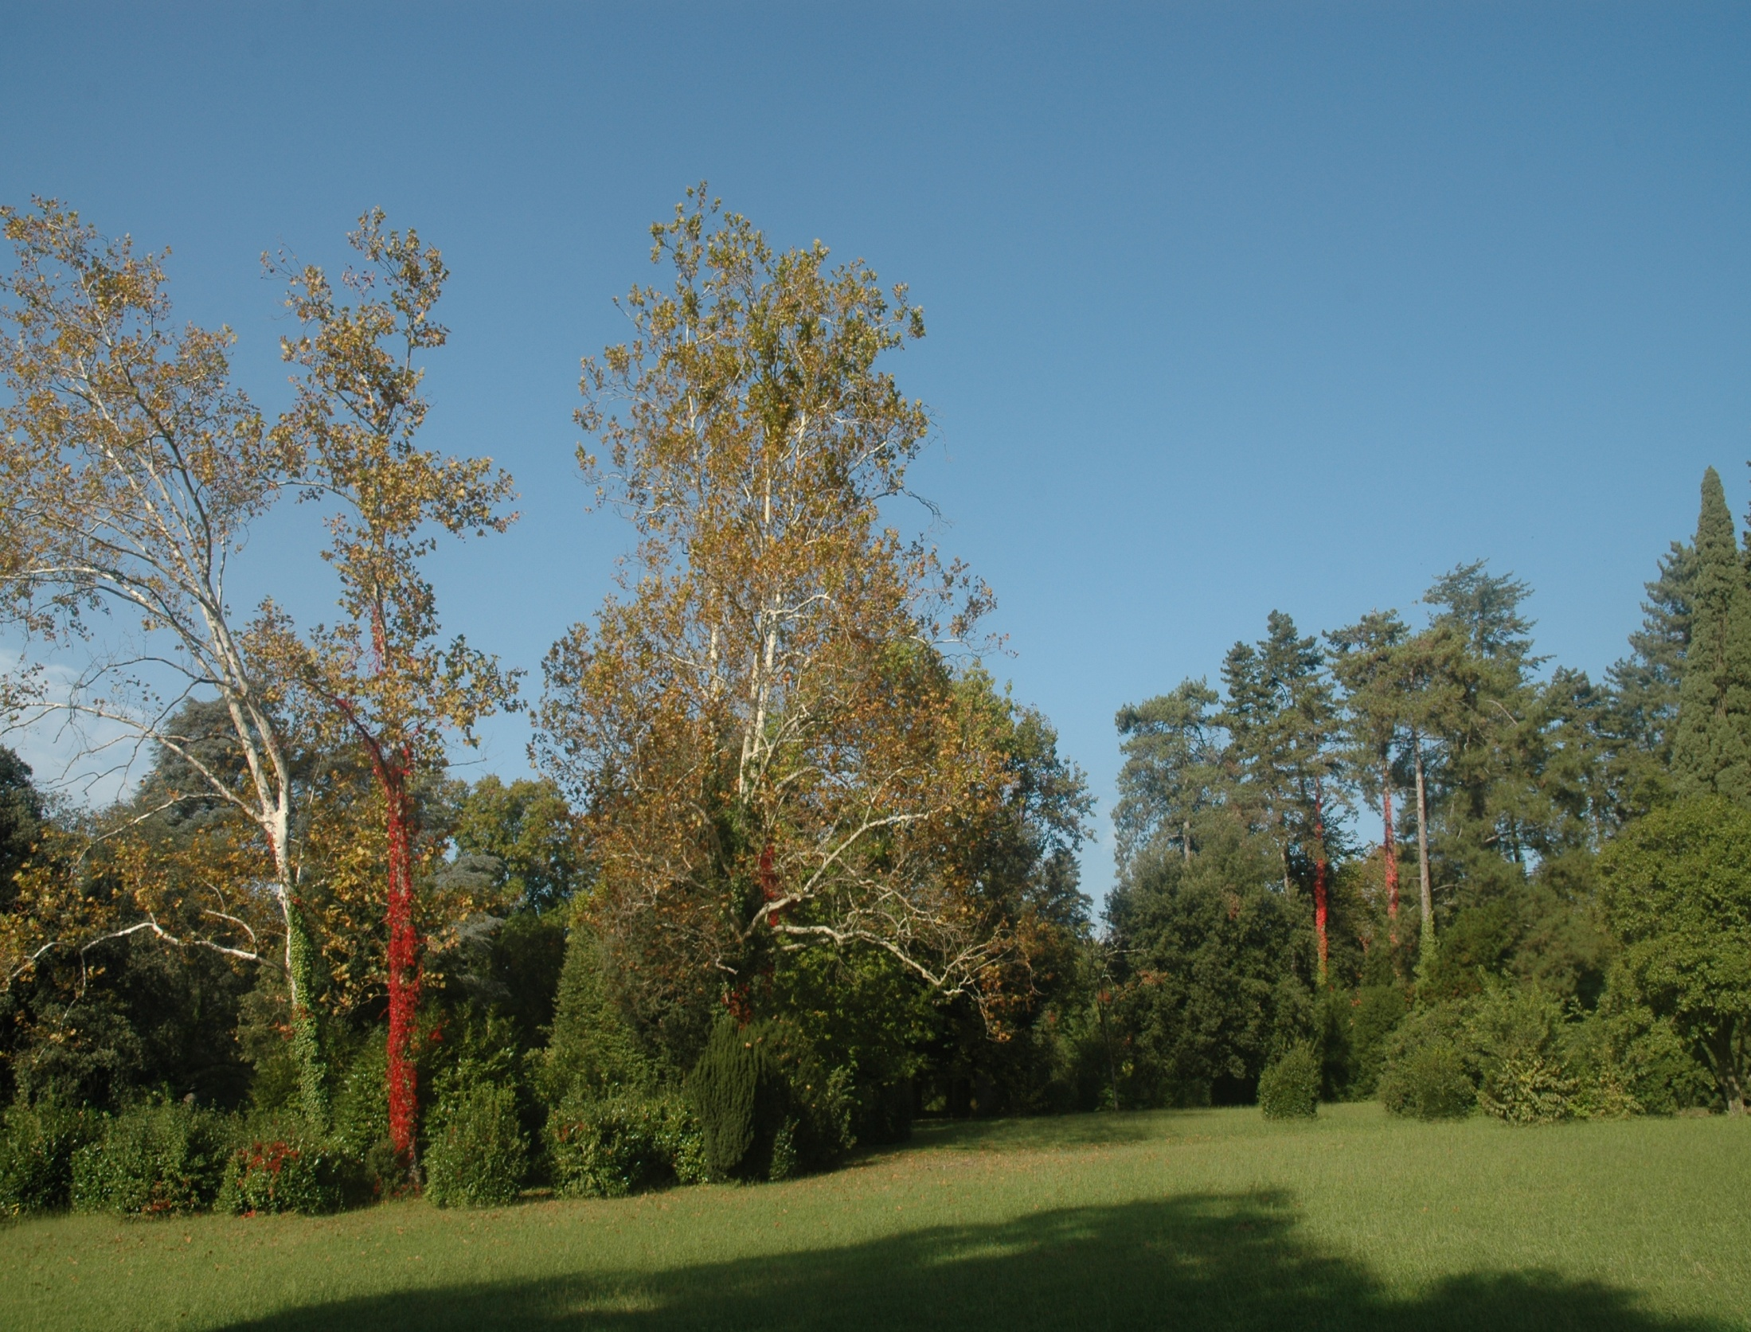
Notes:
Partenocissus tricuspidata veitchi.-Parra virgen en árbol

Slide 50
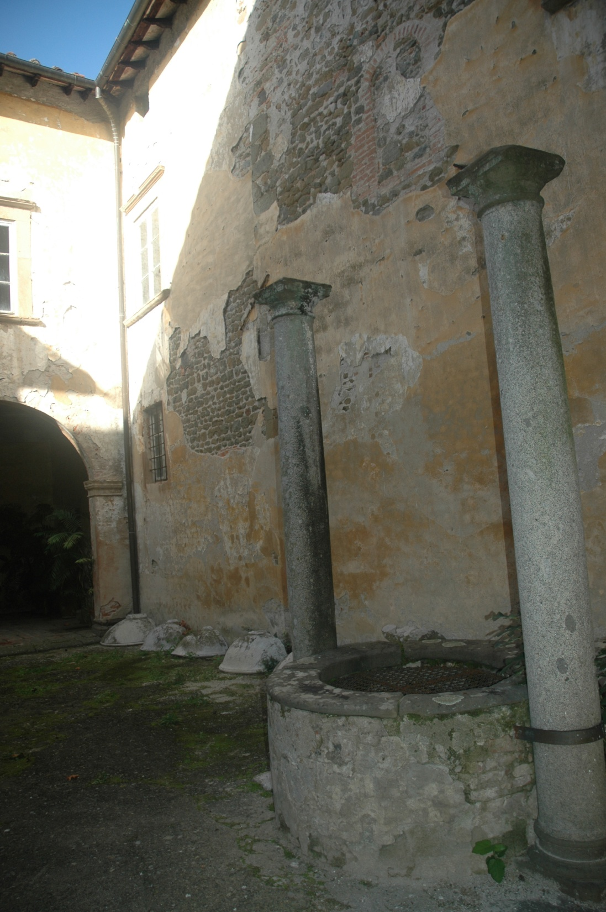
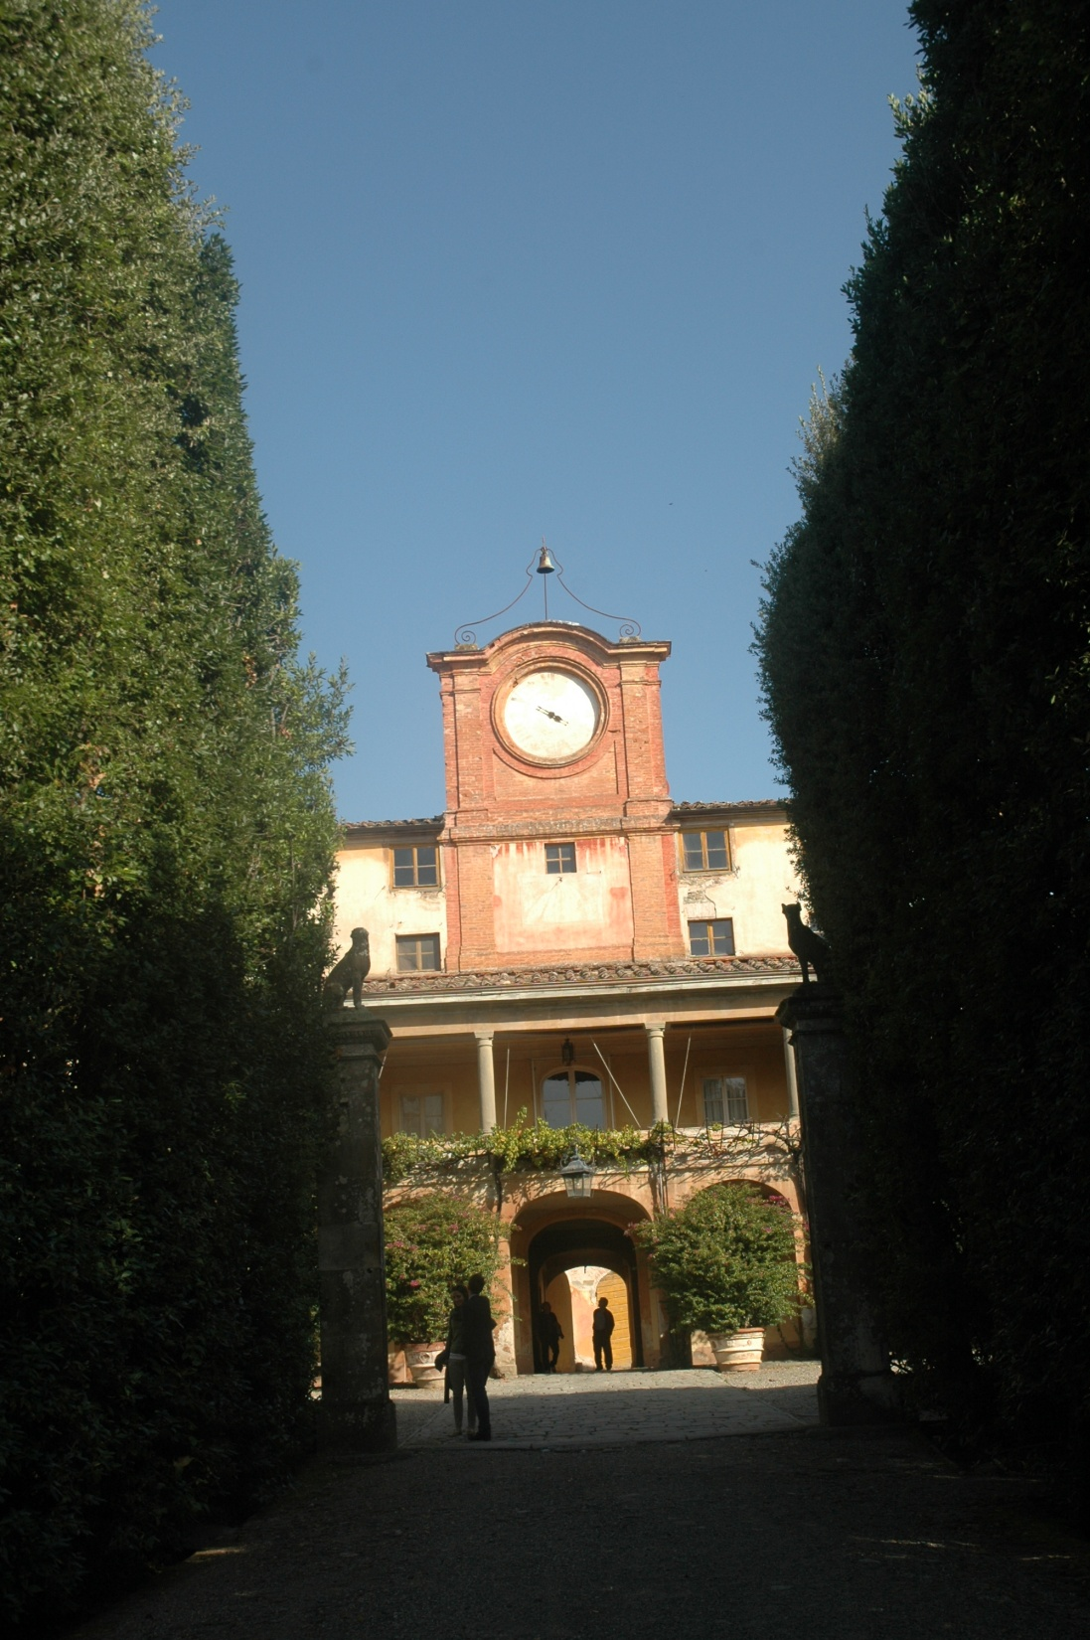
Notes:
Villa di Marlia

Slide 51
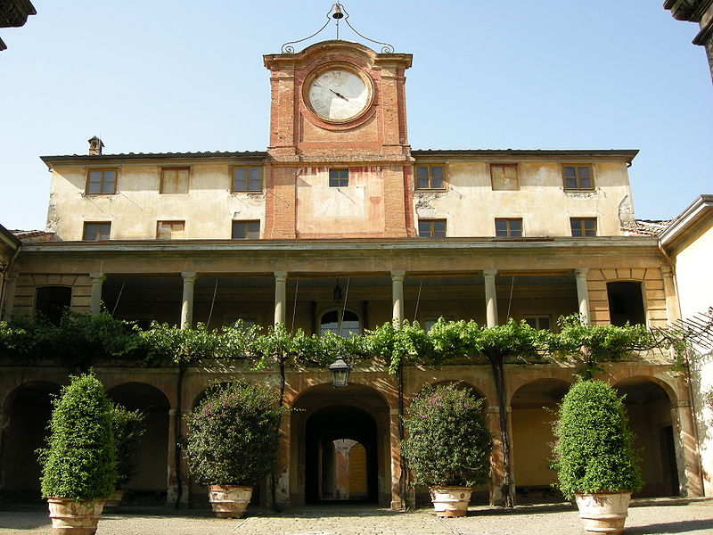
Notes:
Villa Reale di Marlia.-Plaza del Reloj

Slide 52
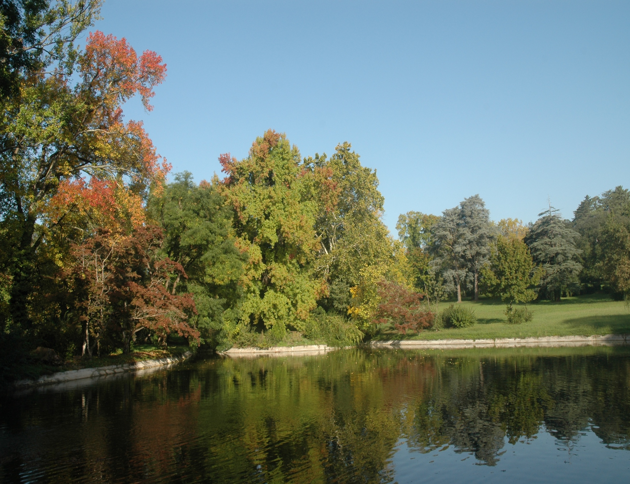
Notes:
Villa Reale di Marlia.-Liriodendron tulipifera.-Árbol de las Tulipas o Tulipero de Virginia

Slide 53
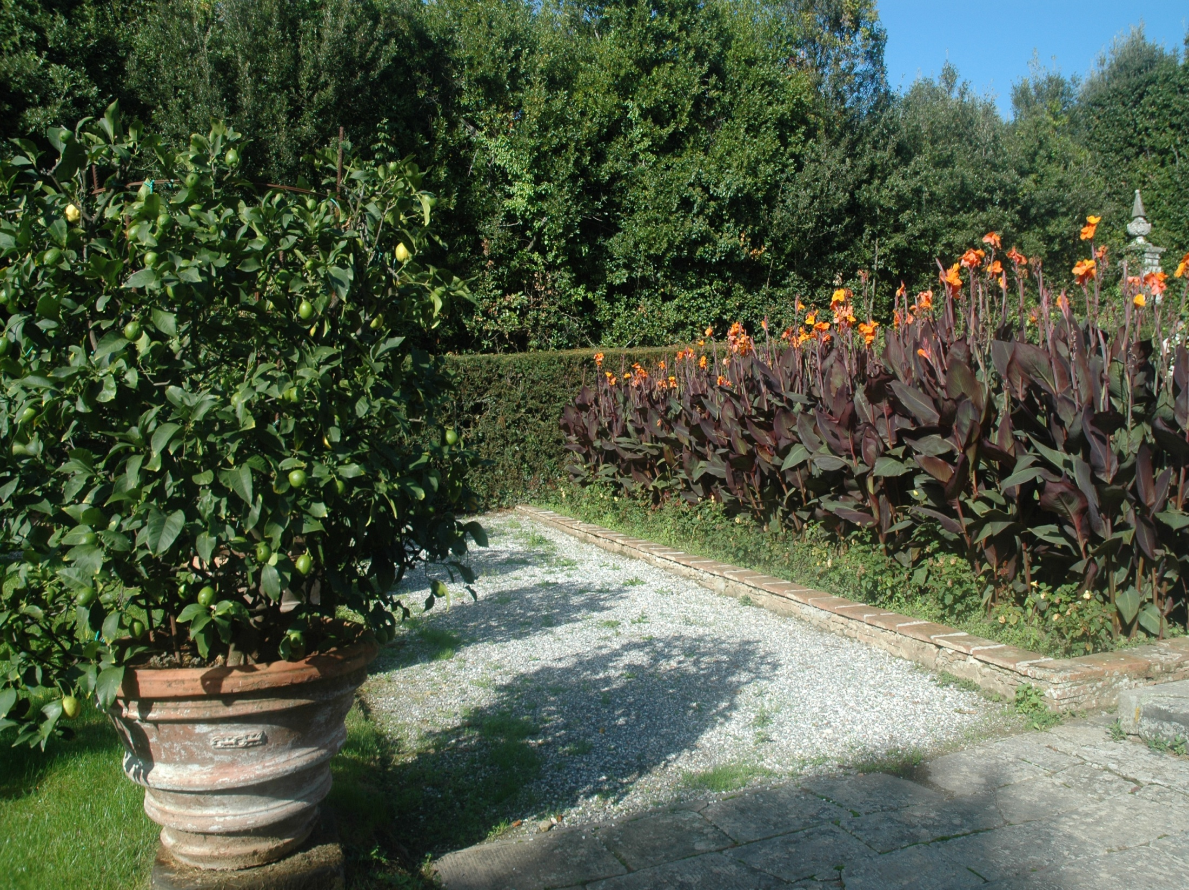
Notes:
Citrus limon-Limoneros en macetones de terracota y Canna indica en flor

Slide 54
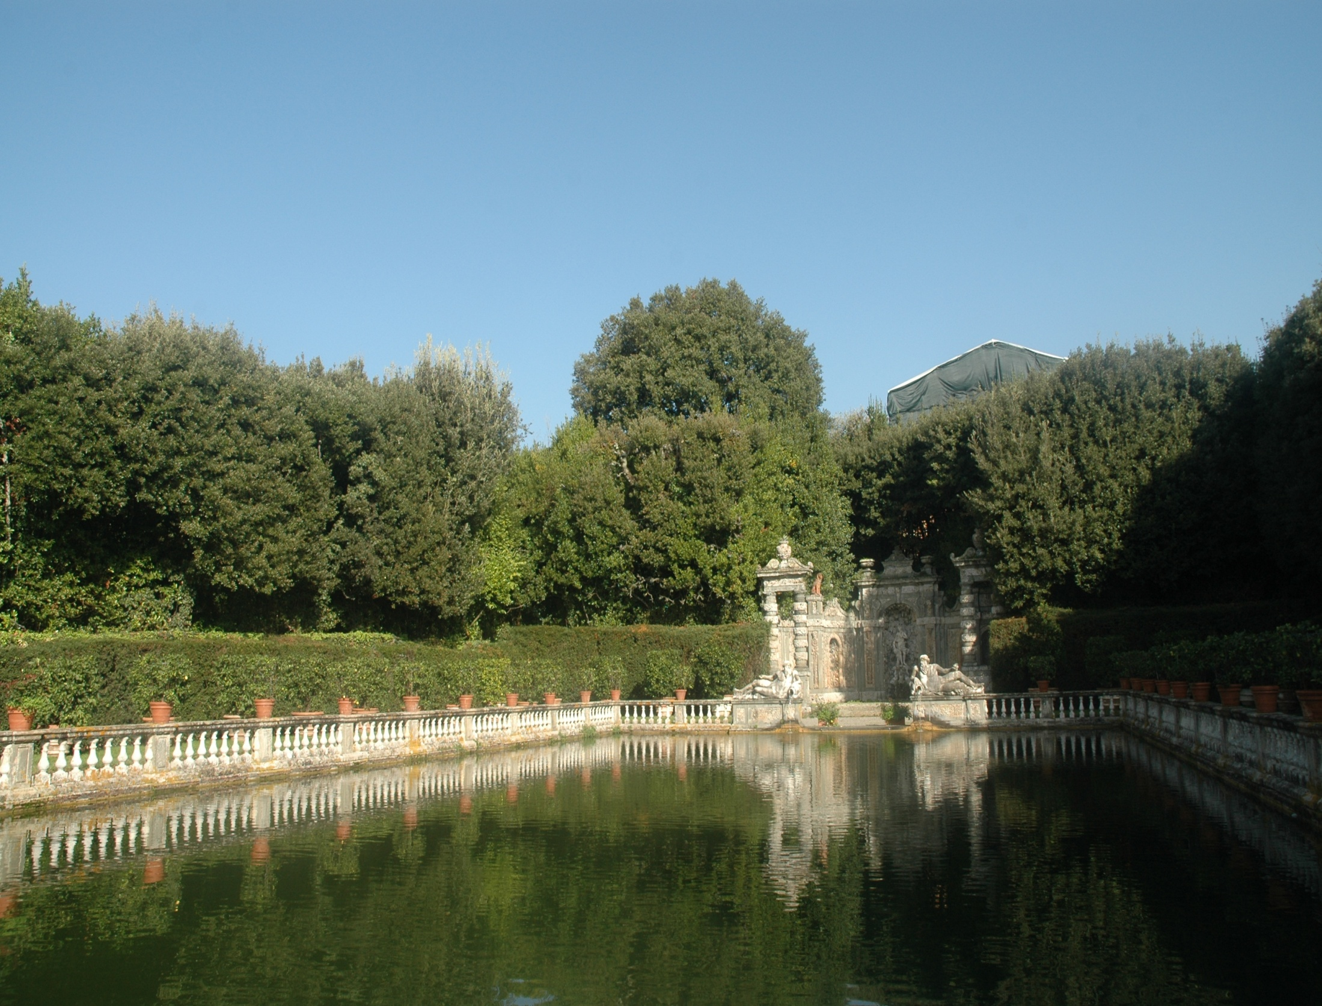
Notes:
Estanque

Slide 55
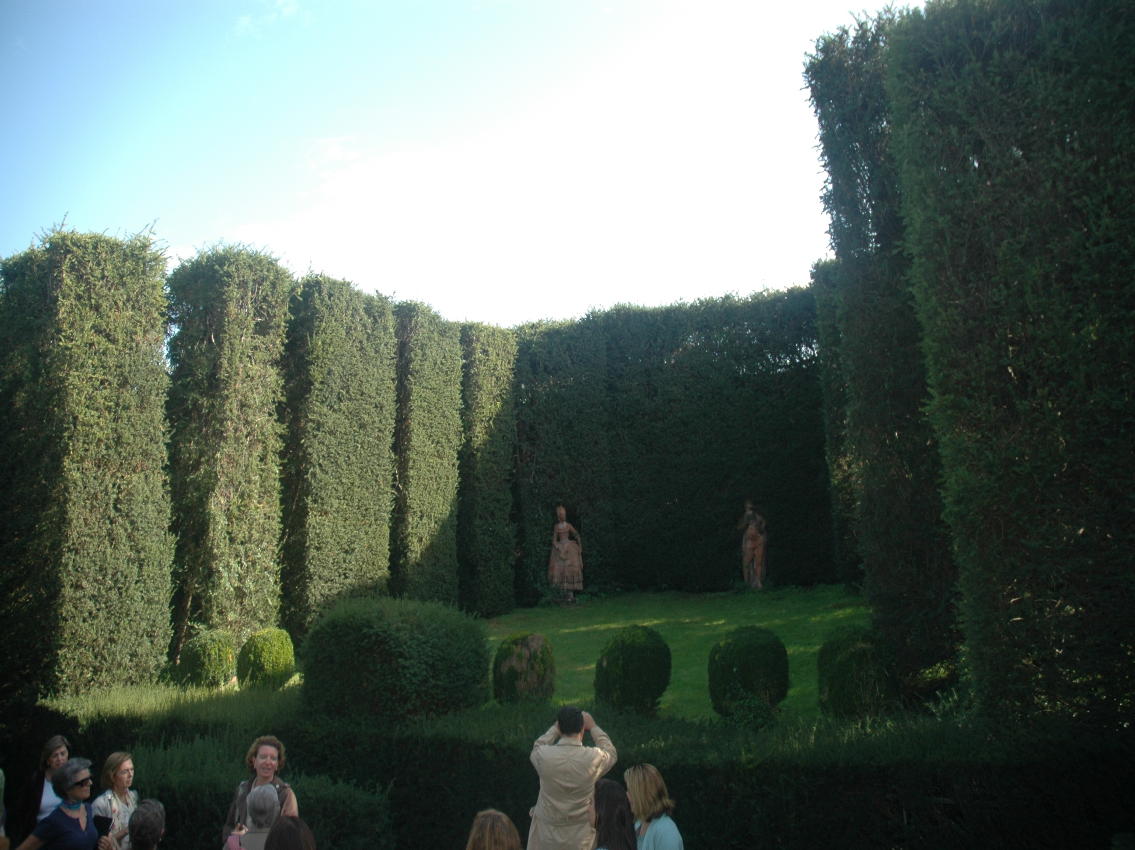
Notes:
Teatro verde.-Fondo de Laurus nobilis.-Laurel y Quercus spec.-Encinas

Slide 56
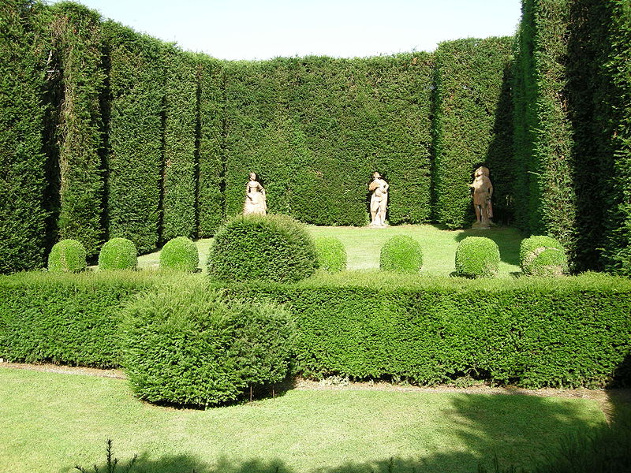
Notes:
Teatro Verde.-Setos de Laurus nobilis.-Laurel y Quercus spec y Viburnum tinus.-Durillo de flor.-Seto delantero de boj

Slide 57
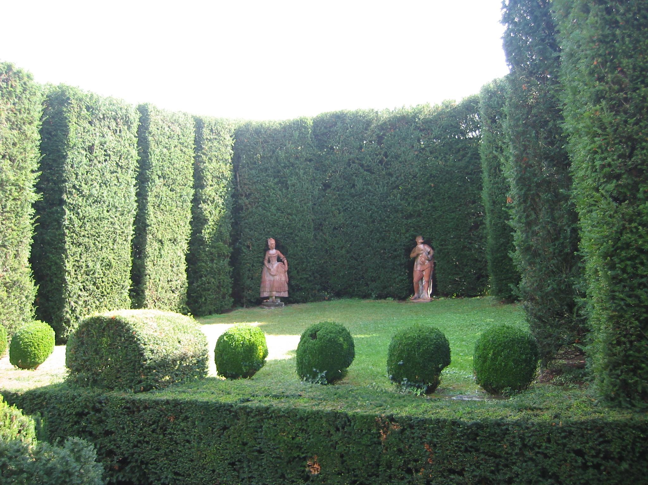
Notes:
Teatro de verdor

Slide 58
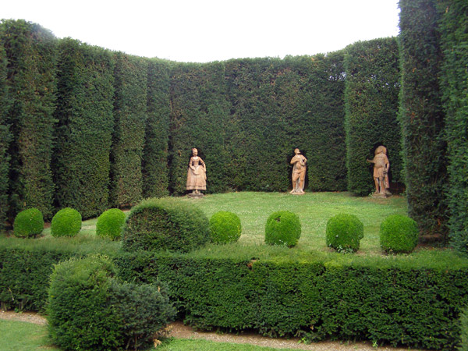
Notes:
Teatro verde

Slide 59

Notes:
Teatro verde

Slide 60

Notes:
Villa Reale di Marlia-Esculturas

Slide 61

Notes:
Ginkgo biloba.-Árbol de los Escudos .-Árbol sagrado

Slide 62

Notes:
Villa Reale di Marlia

Slide 63

Notes:
Nicho con jarrón

Slide 64

Notes:
Cyca revoluta.-Palma de Sagú

Slide 65

Notes:
Cedrus atlantica var. Glauca.-Cedro gris del Atlas

Slide 66

Notes:
Altos setos de encinas y laureles

Slide 67

Notes:
Citrus limon .-Limoneros en macetones de terracota

Slide 68

Notes:
Villa Reale di Marlia

Slide 69

Notes:
Villa Reale di Marlia

Slide 70

Notes:
Villa Reale di Marlia.-Leda y el Cisne

Slide 71

Notes:
Villa Reale di Marlia

Slide 72

Notes:
Villa Reale di Marlia.-Limoneros en maceta

Slide 73

Notes:
Villa Reale di Marlia-Estanque de los Peces

Slide 74

Notes:
Limoneros en macetones estilo italiano

Slide 75

Notes:
Villa Reale di Marlia

Slide 76

Notes:
Lantana camara var.crocea.-Lantana amarilla

Slide 77

Notes:
Pelargonium peltatum.-Gitanillas rosa

Slide 78


Slide 79

Notes:
Villa Reale di Marlia.-Pelargonium peltatum.-Gitanillas

Slide 80

Notes:
Villa Reale di Marlia

Slide 81

Notes:
Villa Reale di Marlia

Slide 82

Notes:
Villa Reale di Marlia

Slide 83

Notes:
Villa Reale di Marlia.-Asientos

Slide 84

Notes:
Villa Reale di Marlia

Slide 85

Notes:
Villa Reale di Marlia

Slide 86

Notes:
Villa Reale di Marlia-Campsis radicans.-Bignonia

Slide 87

Notes:
Villa Reale di Marlia

Slide 88


Notes:
Villa Reale di Marlia.-Esculturas

Slide 89

Notes:
Villa Reale di Marlia.-Esfinge

